Slide 1
ΚΛΙΝΙΚΗ ΕΞΕΤΑΣΗ ΤΟΥ ΑΝΑΠΝΕΥΣΤΙΚΟΥ ΣΥΣΤΗΜΑΤΟΣ
ΕΠΕΙΔΗ ΘΑ ΕΧΟΥΜΕ ΑΚΡΟΑΣΗ ΠΝΕΥΜΟΝΙΚΩΝ ΗΧΩΝ ΧΡΗΣΙΜΟΠΟΙΕΙΣΤΕ ΑΚΟΥΣΤΙΚΑ ΚΑΙ ΌΧΙ ΤΑ ΗΧΕΙΑ ΤΟΥ ΥΠΟΛΟΓΙΣΤΗ
Μ. Σαμάρκος
Καθηγητής Παθολογίας – Λοιμώξεων
24 Φεβρουαρίου 2025

Slide 2
Εκπαιδευτικοί στόχοι
Επιφανειακή ανατομία του θώρακα
Επισκόπηση
Ψηλάφηση
Τι υπάρχει από κάτω;
Επίκρουση
Ακρόαση
Έκπτυξη ημιθωρακίων και φωνητικές δονήσεις
Το σχήμα του θώρακα και οι αναπνευστικές κινήσεις
Πως γίνεται; Τι πληροφορίες δίνει;
Οι φυσιολογικοί αναπνευστικοί ήχοι
Οι επιπρόσθετοι ήχοι

Slide 3
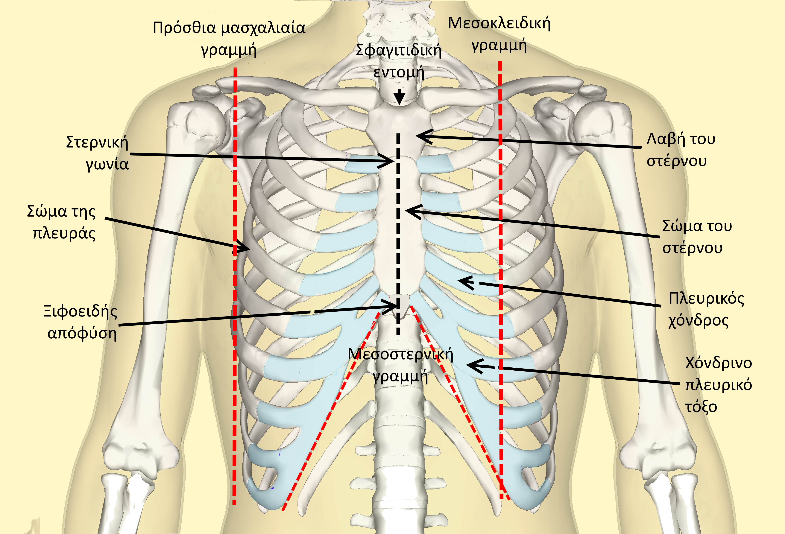
Οδηγά σημεία στο θώρακα
Πρόσθια επιφάνεια
Λήψη ιστορικού και κλινική εξέταση στην παθολογία. http://hdl.handle.net/11419/4364

Slide 4
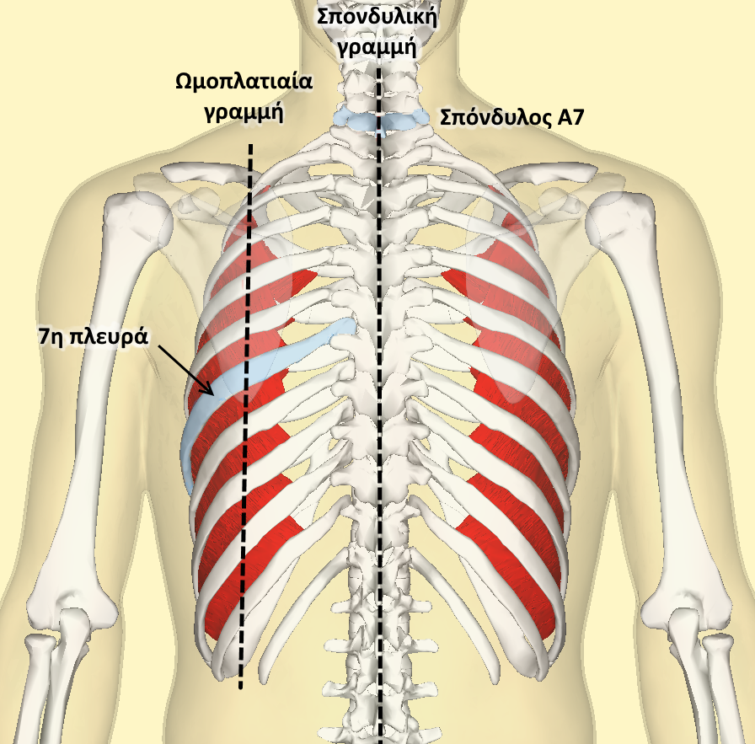
Οδηγά σημεία στο θώρακα
Οπίσθια επιφάνεια
Λήψη ιστορικού και κλινική εξέταση στην παθολογία. http://hdl.handle.net/11419/4364

Slide 5
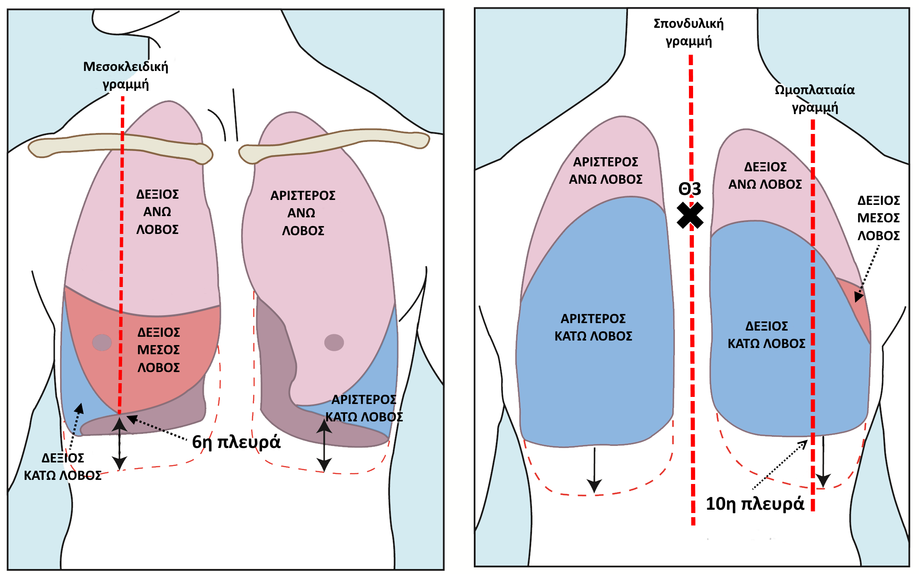
Επιφανειακή ανατομία θώρακα
Λήψη ιστορικού και κλινική εξέταση στην παθολογία. http://hdl.handle.net/11419/4364

Slide 6
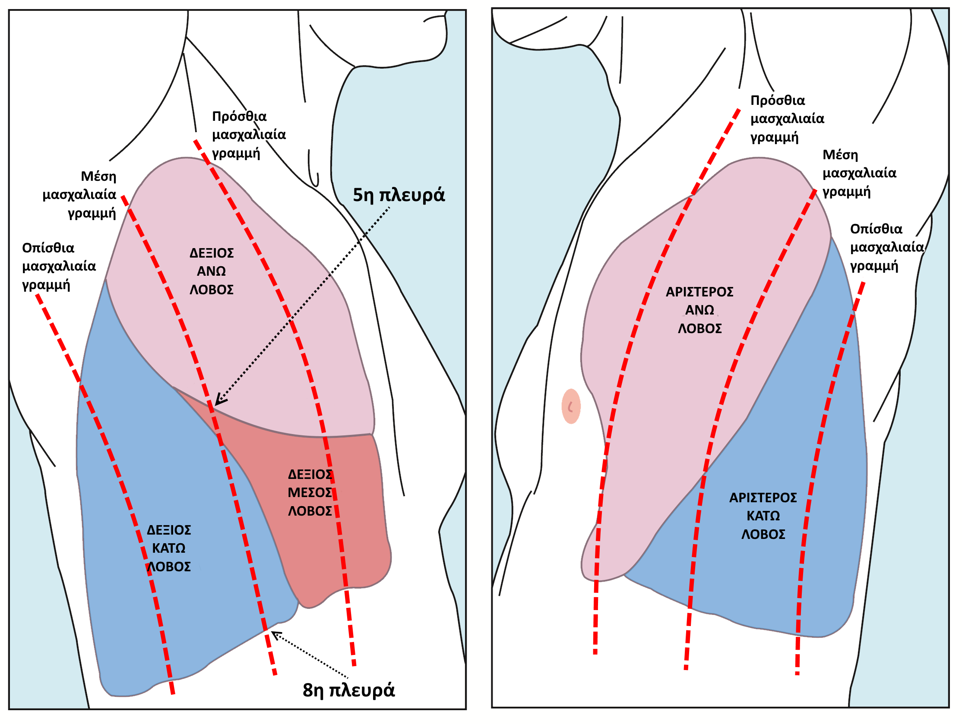
Επιφανειακή ανατομία θώρακα
Λήψη ιστορικού και κλινική εξέταση στην παθολογία. http://hdl.handle.net/11419/4364

Slide 7
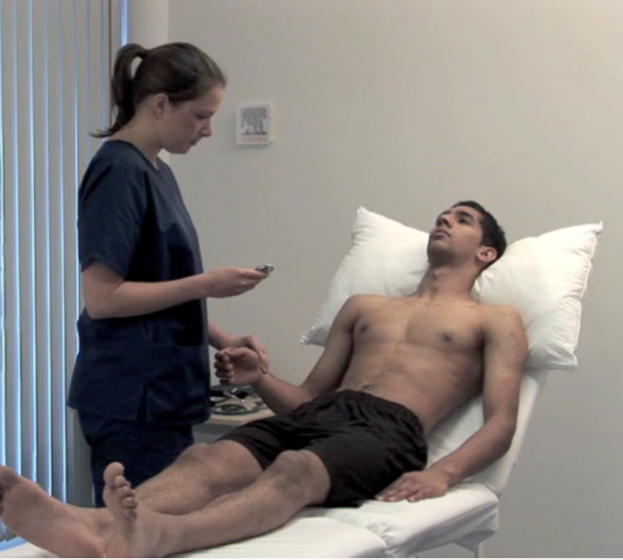
Θέση εξέτασης
Ασθενής σε ημικαθιστή θέση (ανάκλιση 45^{ο} από το επίπεδο της εξεταστικής κλίνης)
  Έλεγχος προσθίου θώρακα
Ασθενής καθιστός στην εξεταστική κλίνη
  Έλεγχος οπισθίου θώρακα
Αφαιρούνται τα ρούχα
Αλληλουχία εξέτασης: επισκόπηση, ψηλάφηση, επίκρουση, ακρόαση
McLeods Clinical Examination 13th ed (2013)

Slide 8
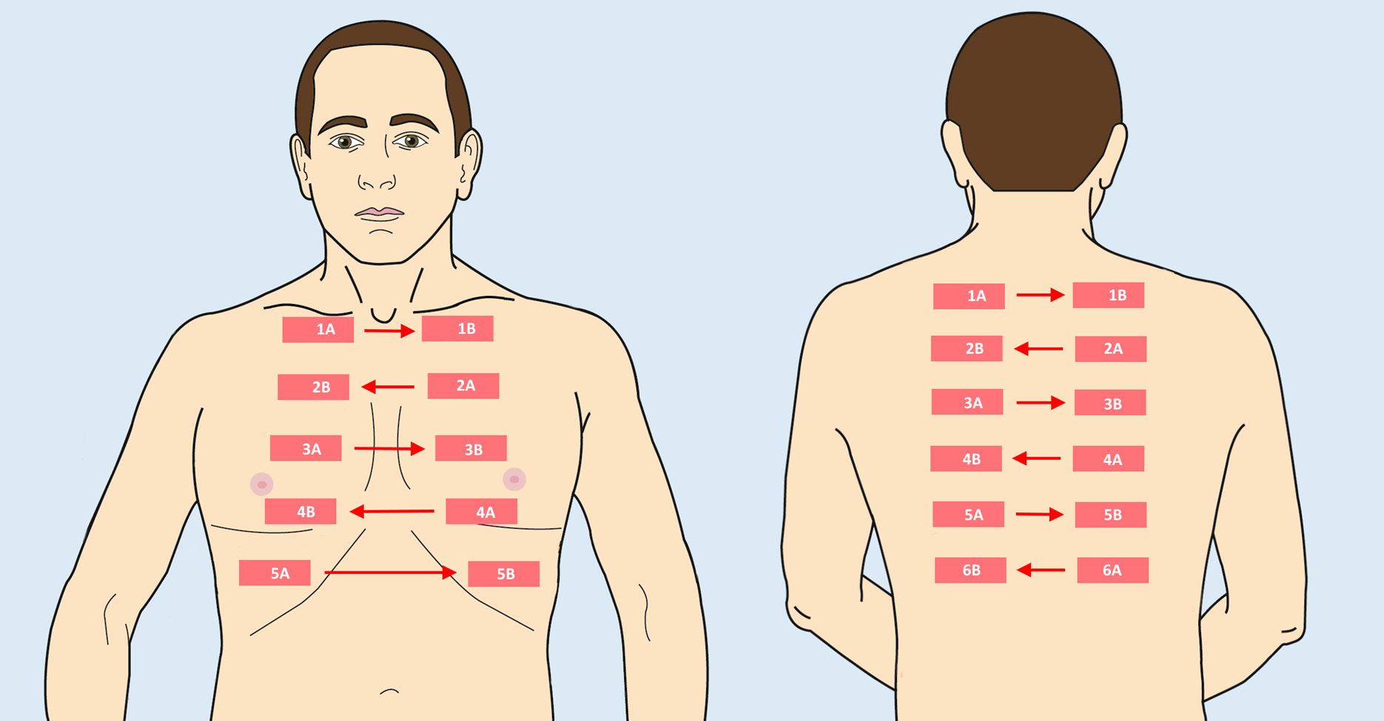
Σειρά εξέτασης
Σε όλα τα στάδια της εξέτασης του αναπνευστικού (ψηλάφηση, επίκρουση και ακρόαση) ακολουθούμε την παραπάνω σειρά εξέτασης
Λήψη ιστορικού και κλινική εξέταση στην παθολογία. http://hdl.handle.net/11419/4364

Slide 9







Slide 10

ΕΠΙΣΚΟΠΗΣΗ

Slide 11

Επιφανειακές αλλοιώσεις στον θώρακα
Ουλές
  Στερνοτομή: συνήθως για καρδιοχειρουργικές επεμβάσεις
  Πλάγια τομή: μπορεί να μην είναι ιδιαίτερα ορατή ακόμα και αν έχει γίνει πνευμονεκτομή
Δέρμα
  Επίφλεβο: σύνδρομο άνω κοίλης φλέβας
  Αραχνοειδείς σπίλοι: κίρρωση ήπατος
  Φυσαλλιδώδες εξάνθημα με κατανομή νευροτομίου: έρπης ζωστήρ

Slide 12
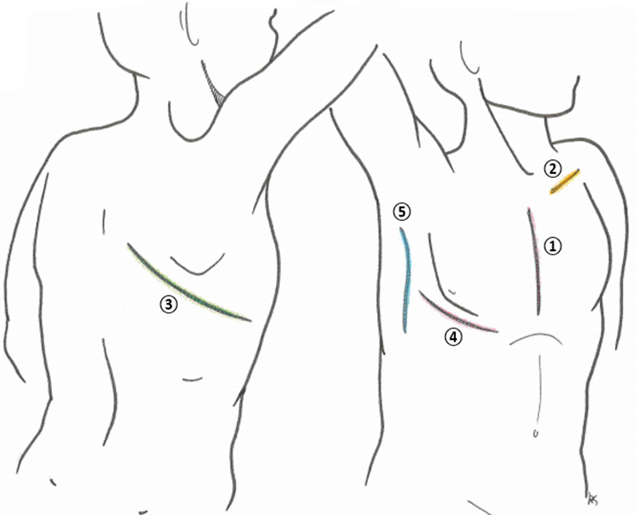
Συνήθεις καρδιοθωρακικές χειρουργικές τομές
Οπισθιοπλάγια θωρακοτομή
Ουλή βηματοδότη
Μέση στερνοτομή
Μασχαλιαία θωρακοτομή
Προσθιοπλάγια θωρακοτομή
https://teachmesurgery.com/general/presentations/cardiothoracic-incisions/

Slide 13
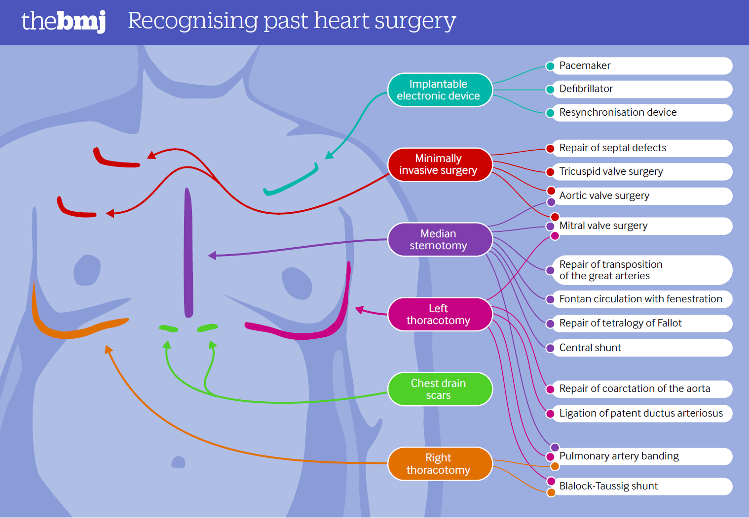
BMJ 2016;354:i3905

Slide 14
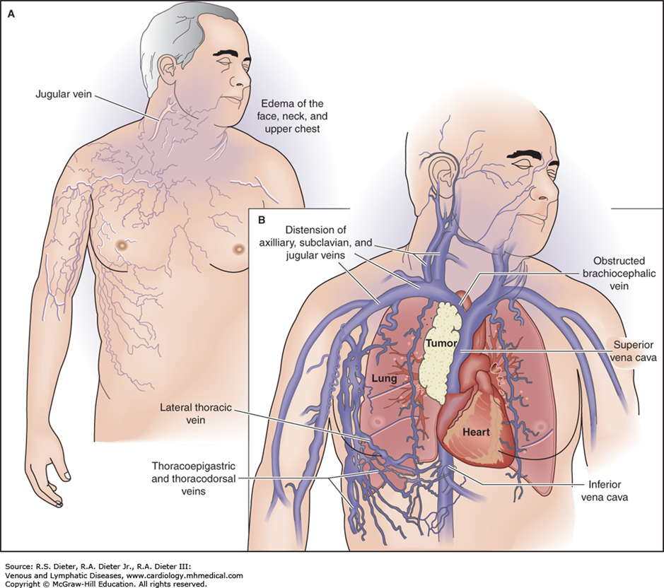
Σύνδρομο άνω κοίλης φλέβας
Α - Κλινικά ευρήματα: οίδημα προσώπου, πληθωρικό προσωπείο, διάταση σφαγιτίδων και έντονη διαγραφή αγγείων του ανώτερου μέρους του θώρακα και του προσώπου.
Β – Αγγειακή ανατομία του θώρακα: εμφανίζεται ο όγκος να πιέζει την άνω κοίλη φλέβα
Σε ~80% των περιπτώσεων οφείλεται σε κακοήθεις όγκους (μη μικροκυτταρικός και μικροκυτταρικός καρκίνος πνεύμονα, λεμφώματα
Στο ~20% των περιπτώσεων οφείλεται σε θρόμβωση, συνήθως από κεντρικούς φλεβικούς καθετήρες.
Το σύνδρομο άνω κοίλης αποτελεί ΕΠΕΙΓΟΥΣΑ ΟΓΚΟΛΟΓΙΚΗ ΚΑΤΑΣΤΑΣΗ
N Engl J Med 2007; 356:1862-1869

Slide 15
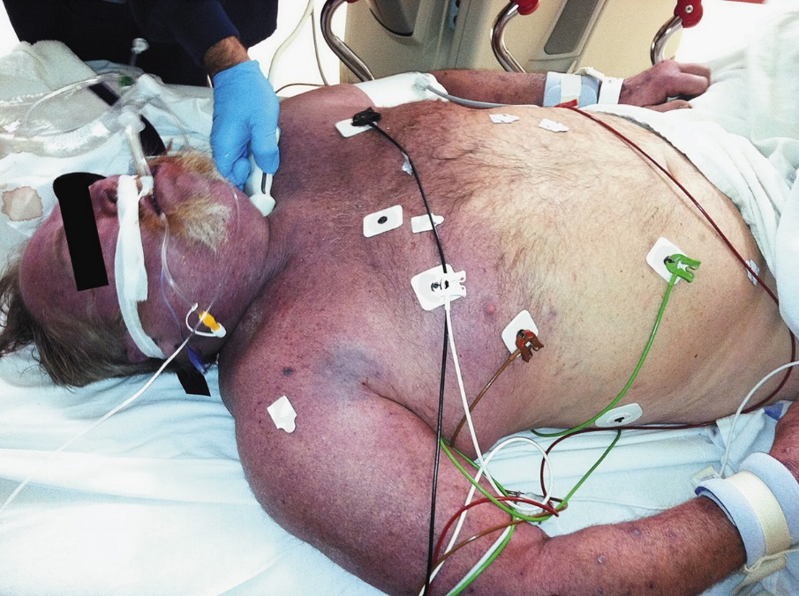
Ένας ασθενής με σύνδρομο άνω κοίλης φλέβας
Άνδρας 59 ετών με υπέρταση και νόσο Crohn με συρίγγια βρέθηκε αναίσθητος στο σπίτι του. Είχε μόνιμο κεντρικό φλεβικό καθετήρα και ελάμβανε θεραπεία με infliximab (anti-TNF-a). Στο παρελθόν είχε λάβει σουλφασαλαζίνη, κορτικοστεροειδή, μεθοτρεξάτη και αζαθειοπρίνη.
Ο ασθενής διασωληνώθηκε από τους διασώστες και μεταφέρθηκε στο Τμήμα Επειγόντων. Ήταν σταθερός αλλά εμφάνιζε έντονη κυάνωση στο άνω μέρος του κορμού, τα άνω άκρα, τον τράχηλο και την κεφαλή. Η φλεβογραφία έδειξε απόφραξη της άνω κοίλης φλέβας.
Έγινε θρομβόλυση και τοποθετήθηκε μεταλλικό stent στην άνω κοίλη. Μετά από 2 εβδομάδες νοσηλείας ο ασθενής εξήλθε με μοναδική υπολειμματική βλάβη μείωση της οπτικής οξύτητας στο δεξιό οφθαλμό (20/200) εξαιτίας της παρατεταμένης συμφόρησης των φλεβών του αμφιβληστροειδή.
Το σύνδρομο άνω κοίλης φλέβας (δηλαδή η απόφραξη της άνω κοίλης) συνήθως οφείλεται σε πίεση εκ των έξω από νεοπλάσματα (πχ καρκίνος πνεύμονα ή λεμφώματα) αλλά μπορεί να προκληθεί και από θρόμβωση της φλέβας από ενδαγγειακούς καθετήρες.
N Engl J Med 2014;371:1142

Slide 16
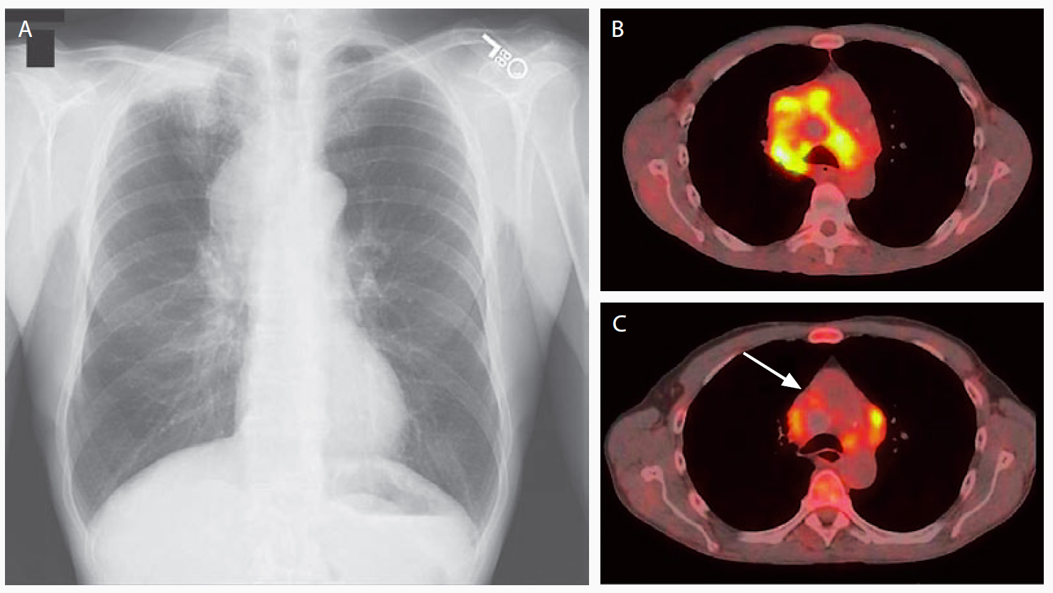
Απεικονιστικά ευρήματα συνδρόμου άνω κοίλης
A: Ακτινογραφία θώρακος – μικροκυτταρικός καρκίνος πνεύμονα (βέλος)

Slide 17
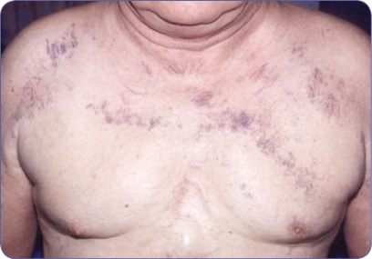
Σύνδρομο άνω κοίλης φλέβας
J Adv Pract Oncol 2012;3:385–387

Slide 18
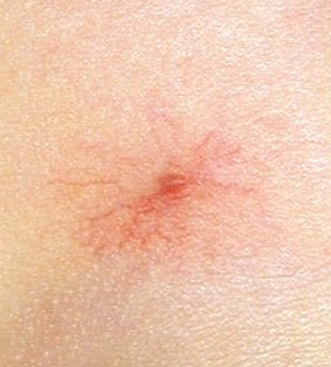
Αραχνοειδείς σπίλοι
Κεντρική ερυθρότητα με «αραχνοειδείς» προσεκβολές
Εξαφανίζονται κατά την πίεση της κεντρικής περιοχής
Αξιολογούνται σαν παθολογικό εύρημα αν είναι >5 σε αριθμό

Slide 19
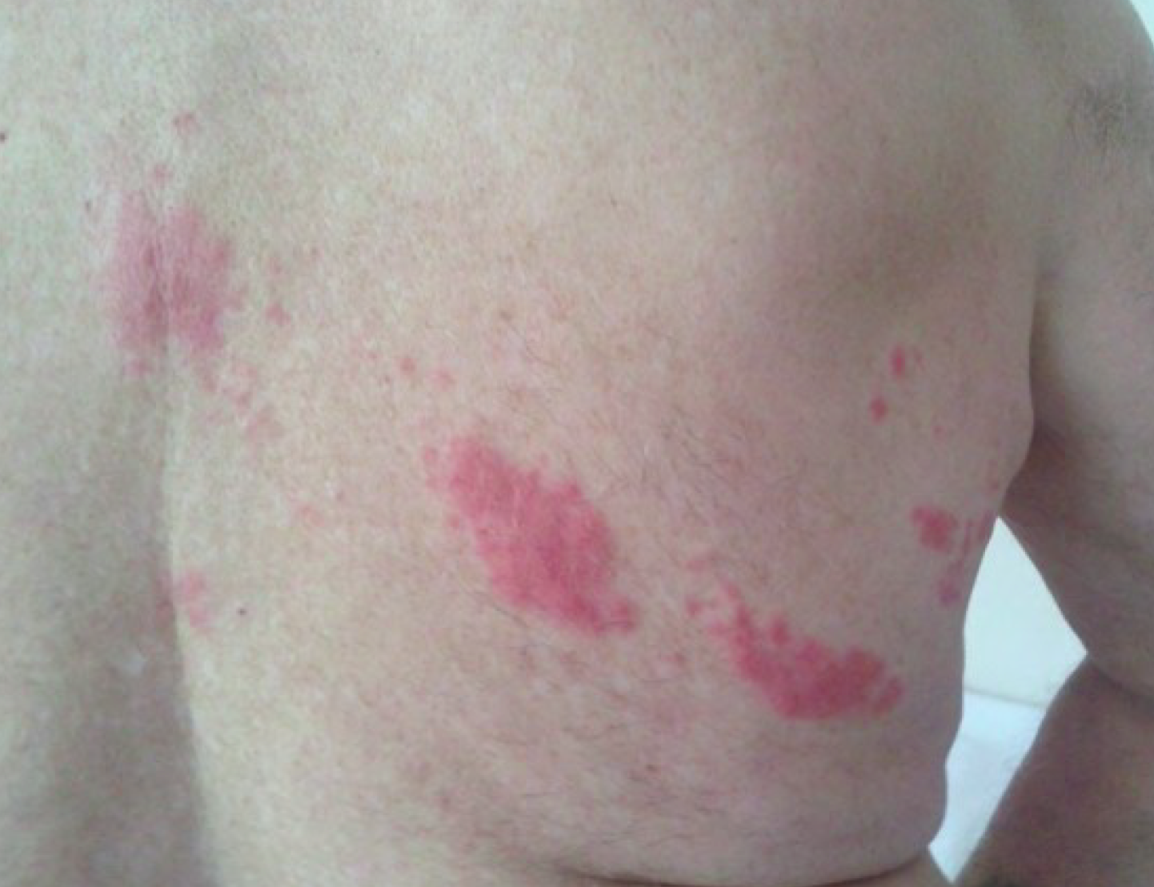
Έρπης ζωστήρ
Οφείλεται στον ιό ανεμευλογιάς – ζωστήρα (Varicella – zoster virus)
Αποτελεί τοπική αναζωπύρωση της λοίμωξης
Φυσαλλιδώδες συρρέον εξάνθημα που έχει κατανομή νευροτομίου
Συνοδεύεται από άλγος και διαταραχές αισθητικότητας στην περιοχή του εξανθήματος.
Το εξάνθημα είναι χαρακτηριστικά ετερόπλευρο, δεν ξεπερνάει τη μέση γραμμή.

Slide 20
Ανωμαλίες στο σχήμα του θώρακα
Κυφοσκολίωση
Πιθοειδής θώρακας
Pectus carinatum (θώρακας πτηνού)
Pectus excavatum (θώρακας των υποδηματοποιών)
Διαταραχή της φυσιολογικής κύρτωσης της θωρακικής σπονδυλικής στήλης σε οβελιαίο (κύφωση) ή στεφανιαίο (σκολίωση) επίπεδο
Άυξηση της προσθιοπισθίας διαμέτρου του θώρακα
Προβολή του στέρνου και των πλευρικών χόνδρων
Εισολκή του στέρνου
«Χαλαρός» θώρακας
Παράδοξη κινητικότητα ενός μέρους του θωρακικού τοιχώματος μετά από πολλαπλά κατάγματα πλευρών

Slide 21
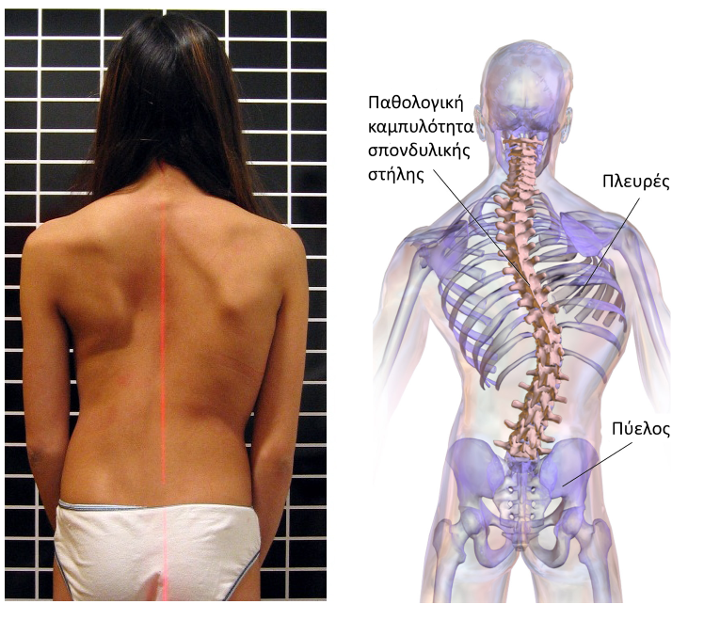
Κυφοσκωλίωση
Είναι σημαντικό η κυφοσκολίωση να διαγνωστεί έγκαιρα, ώστε να αποφευχθούν τα μηχανικά προβλήματα στη σπονδυλική στήλη.
Σημαντικού βαθμού κυφοσκολίωση μπορεί να οδηγήσει σε περιοριστικού τύπου αναπνευστική δυσλειτουργία με επιπτώσεις όπως πνευμονική υπέρταση και χρόνια πνευμονική καρδία.
Λήψη ιστορικού και κλινική εξέταση στην παθολογία. http://hdl.handle.net/11419/4364

Slide 22
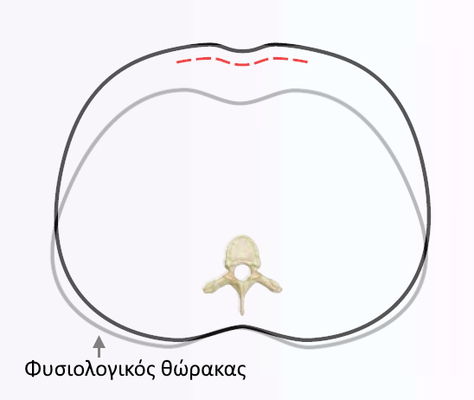
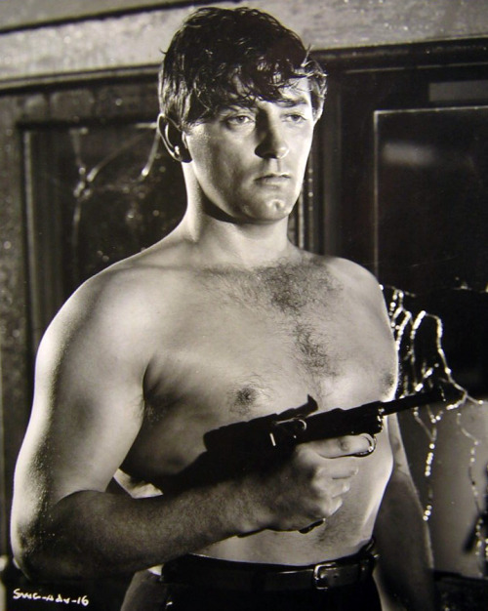
Πιθοειδής θώρακας
Πιθοειδής θώρακας: συγκριτικά αυξημένη προσθιοπίσθια διάμετρος
  Ένδειξη υπερπλήρωσης του πνεύμονα – συνήθως σε χρόνια αποφρακτική πνευμονοπάθεια

Slide 23
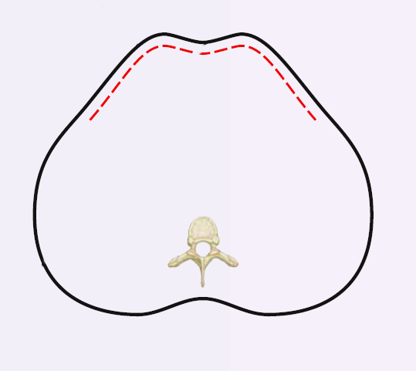
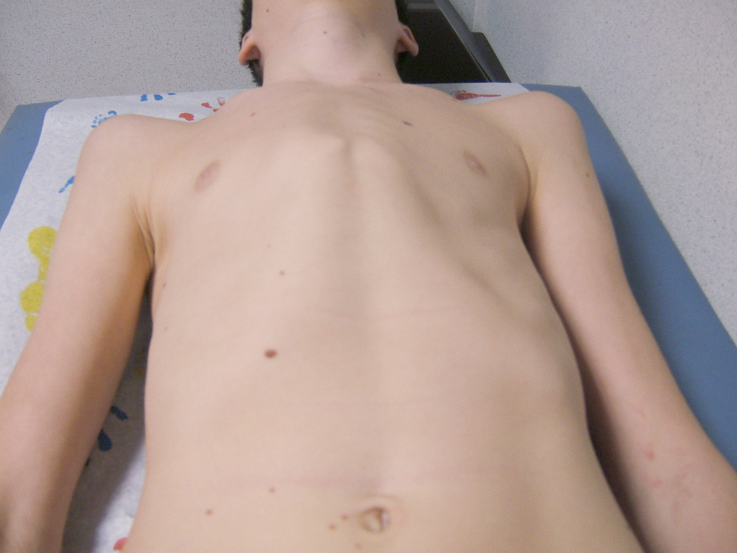
Pectus carinatum
Pectus carinatum (θώρακας πτηνού): προβολή του στέρνου και των πλευρικών χόνδρων
  Χρόνια αύξηση αναπνευστικής προσπάθειας στην παιδική ηλικία – άσθμα, ραχίτιδα

Slide 24
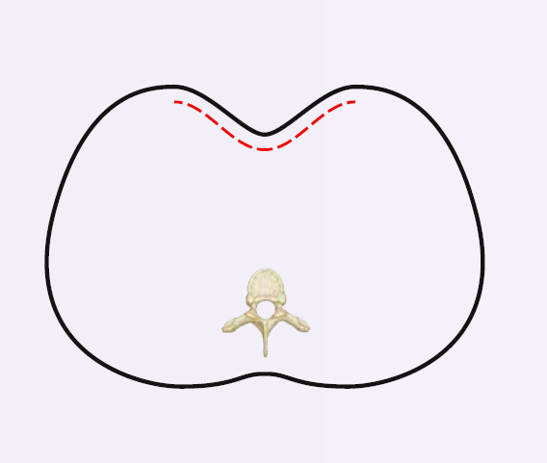
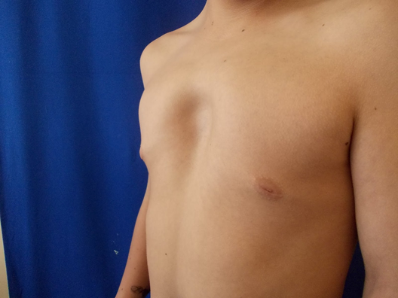
Pectus excavatum
Pectus excavatum (θώρακας των υποδηματοποιών): Εισολκή του στέρνου
  Διαταραχή κατά την ανάπτυξη. Έχει κλινική σημασία μόνο αν είναι μεγάλου βαθμού και παρεκτοπίζει υποκείμενες δομές.

Slide 25
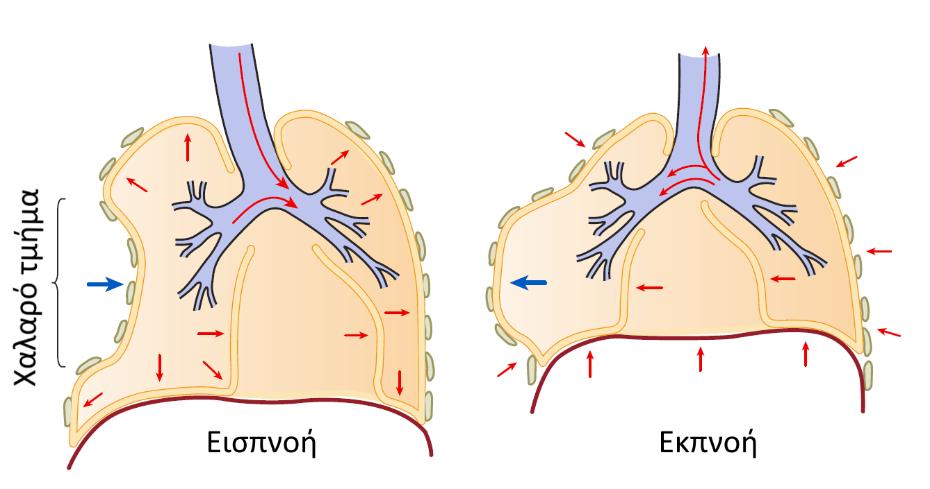
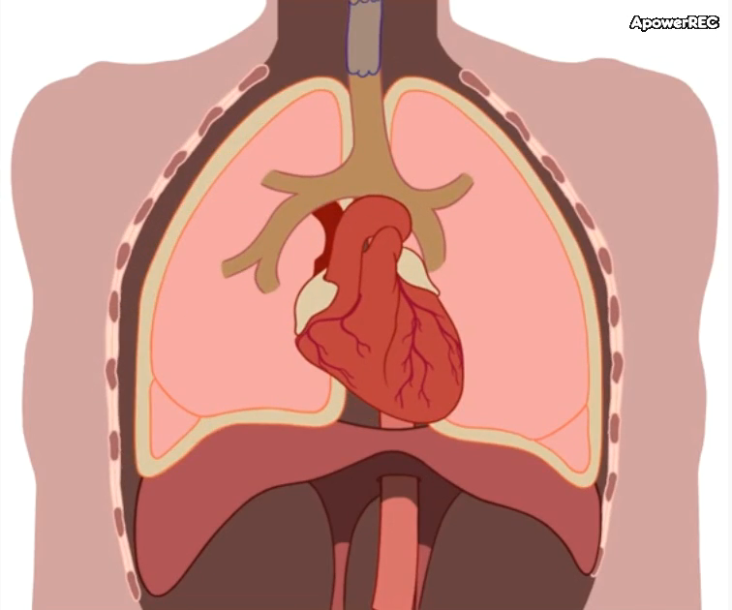
«Χαλαρός» θώρακας
Παράδοξη κινητικότητα θωρακικού τοιχώματος (Flail chest)
  Σε κατάγματα σε δύο σημεία μίας ή περισσότερων πλευρών ένα τμήμα του θωρακικού τοιχώματος εμφανίζει εισολκή κατά την εισπνοή και προβάλλει κατά την εκπνοή, δηλαδή κινείται αντίθετα από το φυσιολογικό
Προσαρμοσμένο από Mechanisms of clinical signs, 2nd Ed (2016)
http://archive.student.bmj.com/issues/07/02/education/52.php

Slide 26
Αναπνευστικές κινήσεις
Συχνότητα αναπνοών
Φυσιολογική συχνότητα: 16-20/min
Ταχύπνοια: >25/min – πυρετός, παρόξυνση άσθματος ή ΧΑΠ, πνευμονία, πνευμονικό οίδημα, πνευμονική εμβολή, διάμεσες πνευμονοπάθειες
Βραδύπνοια: <10/min: κατασταλτικά ΚΝΣ, ενδοκράνια υπέρταση, ουραιμία
Εύρος αναπνοών
Μειωμένο εύρος: Επιπόλαια αναπνοή – συνήθως συνοδεύει ταχύπνοια
Αυξημένο εύρος: Υπέρπνοια
Ρυθμός αναπνοών
Περιοδική αναπνοή
Αταξική αναπνοή

Slide 27

Ταχύπνοια – ένα σημαντικό κλινικό εύρημα
Η ταχύπνοια συνδέεται με σοβαρές παθολογικές καταστάσεις
  Υποξαιμία
  Μεταβολική οξέωση (βλ παθολογικοί ρυθμοί αναπνοής)
  Σήψη
Αποτελεί ένα από τα 3 κριτήρια qSOFA για πιθανή σήψη
Περιλαμβάνεται στο NEWS score με μεγάλη βαθμολογία
Πρακτικά η μόνη περίπτωση στην οποία η ταχύπνοια δεν αποτελεί εκδήλωση σοβαρού νοσήματος είναι η κρίση πανικού.

Slide 28


qSOFA
ΚΡΙΤΗΡΙΑ qSOFA
Συχνότητα αναπνοών ≥ 22/min,
Διαταραχή επιπέδου συνείδησης
Συστολική αρτηριακή πίεση ≤ 100 mm Hg
Όταν υπάρχουν 2/3 κριτήρια υπάρχει σημαντική πιθανότητα σήψης
JAMA 2016;315:801-10

Slide 29
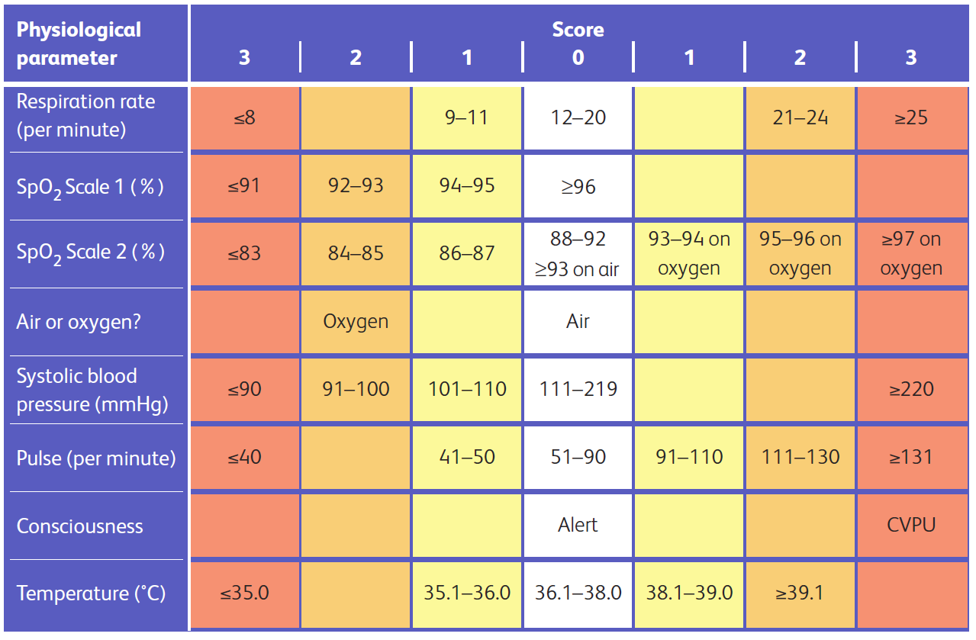
National Early Warning Score (NEWS)
The NEWS scoring system
Το NEWS βασίζεται σε ένα απλό σύστημα αθροίσματος της βαθμολογίας διαφόρων φυσιολογικών παραμέτρων οι οποίες παρακολουθούνται συνήθως στους νοσηλευόμενους ασθενείς.
  Συχνότητα αναπνοών
  Κορεσμός αίματος σε οξυγόνο (SaO2)
  Συστολική αρτηριακή πίεση
  Καρδιακή συχνότητα
  Επίπεδο συνείδησης ή εμφάνιση σύγχυσης
  Θερμοκρασία
https://www.rcplondon.ac.uk/projects/outputs/national-early-warning-score-news-2

Slide 30
Παθολογικοί ρυθμοί αναπνοής
Kussmaul: ταχύπνοια με μεγάλο εύρος αναπνοής
Μεταβολική οξέωση – συνήθως διαβητική κετοξέωση
Cheynne-Stokes: περιοδική αναπνοή με άπνοια
Καρδιακή ανεπάρκεια, εκτεταμένη εγκεφαλική βλάβη
Biot: «αταξική αναπνοή»
Αποφρακτική αναπνοή: φυσιολογικά η εκπνοή διαρκεί ελαφρά περισσότερο από την εισπνοή (1,2:1)
Σε ορισμένα νοσήματα υπάρχει παρατεταμένη εκπνοή: ΧΑΠ, άσθμα

Slide 31
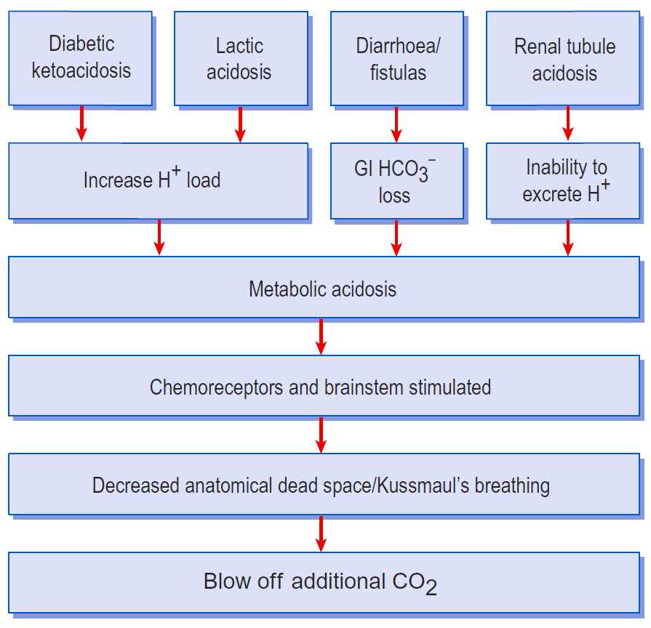
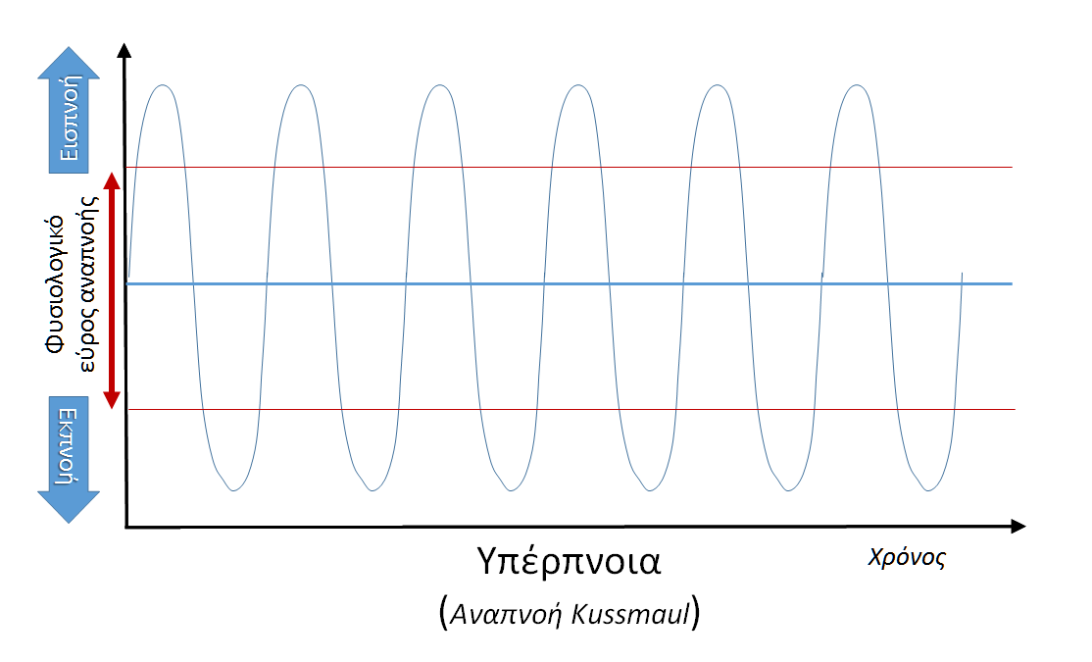
Αναπνοή Kussmaul
Η αναπνοή Kussmaul είναι κανονική, βαθιά και συνήθως γρήγορη αναπνοή.
  Ορισμένοι ασθενείς με αναπνοή Kussmaul μπορεί να έχουν φυσιολογική συχνότητα αναπνοών
Χαρακτηρίζεται από αυξημένο αναπνεόμενο όγκο (tidal volume) με αποτέλεσμα κυψελιδικό υπεραερισμό και αυξημένη αποβολή CO2.
Αποτελεί απόκριση σε οποιοδήποτε τύπο οξείας μεταβολικής οξέωσης: διαβητική κετοξέωση, γαλακτική οξέωση, δηλητηρίαση με σαλικυλικά (οξέα)
Ασθενείς με αναπνευστικά ή καρδιακά νοσήματα μπορεί επίσης να υπεραερίζουν, όχι για να αποβάλλουν CO2 αλλά για να προσλάβουν περισσότερο Ο2.
Παθοφυσιολογικός μηχανισμός
Mechanisms of clinical signs, 2nd Ed (2016)
Shapira’s Art & Science of Bedside Diagnosis, 5th Ed (2019)

Slide 32
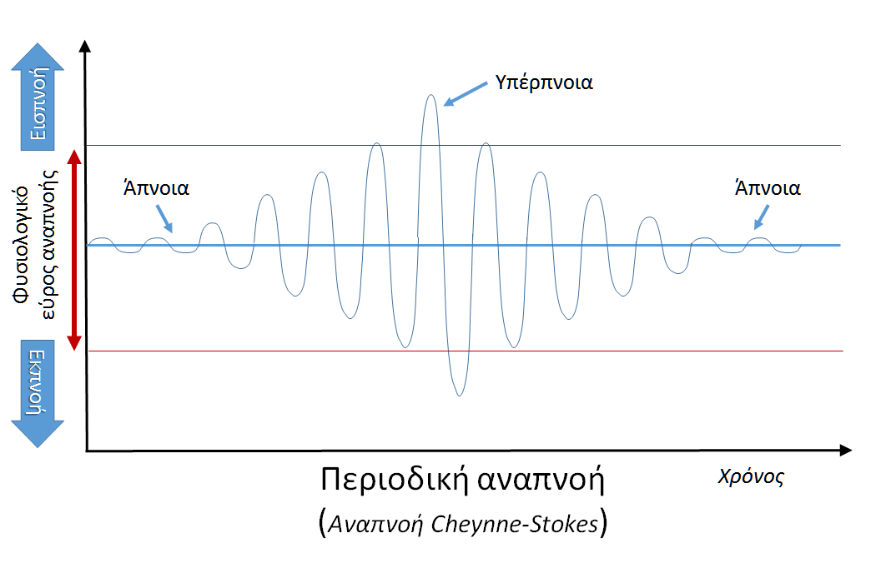
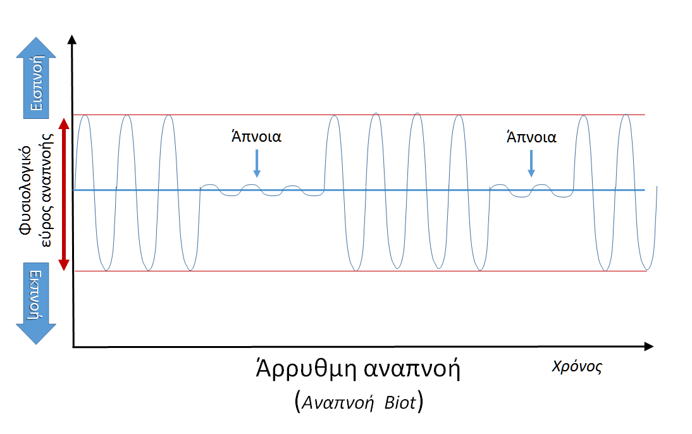
Άλλοι παθολογικοί ρυθμοί αναπνοής
Χαρακτηρίζεται από περιόδους άπνοιας ορισμένης διάρκειας που εναλλάσσονται με περιόδους υπέρπνοιας με προοδευτικά αυξανόμενο και στη συνέχεια μειούμενο εύρος αναπνοής
Χαρακτηρίζει κυρίως την καρδιακή ανεπάρκεια, αλλά μπορεί να αποτελεί εκδήλωση εγκεφαλικής βλάβης με ενδοκράνια υπέρταση και λήψη φαρμάκων ή ουσιών που καταστέλλουν το κέντρο της αναπνοής.
Χαρακτηρίζεται από περιόδους άπνοιας που εναλλάσσονται με περιόδους κανονικών βαθιών αναπνοών.
Οι περίοδοι άπνοιας ξεκινούν απότομα (στην αναπνοή Cheynne-Stokes έχουμε προοδευτική μείωση του εύρους της αναπνοής και τελικά άπνοια)
Μπορεί να οφείλεται σε μηνιγγίτιδα ή άλλες λοιμώξεις του ΚΝΣ (πχ φυματιώδης μηνιγγίτιδα), σε καταστολή του αναπνευστικού κέντρου (πχ από φάρμακα) ή σε βλάβη του ΚΝΣ, συνήθως στο επίπεδο του προμήκη μυελού
Λήψη ιστορικού και κλινική εξέταση στην παθολογία. http://hdl.handle.net/11419/4364

Slide 33
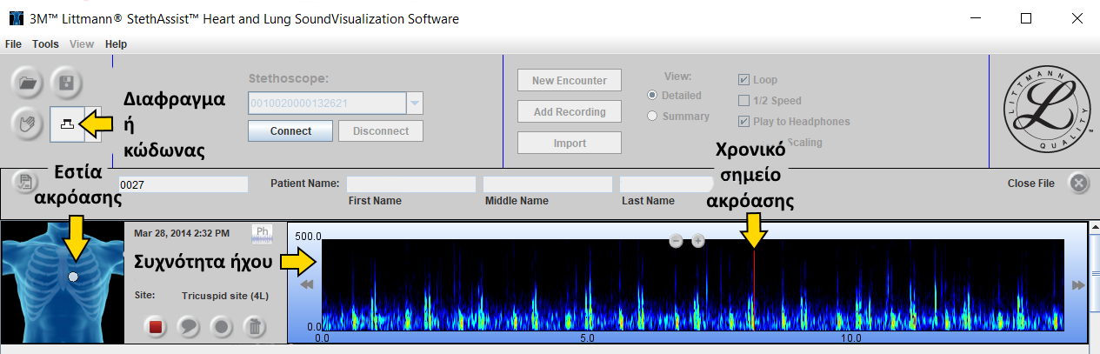

3MTM Littmann® StethAssistTM Interface
Τα περισσότερα ακροαστικά ευρήματα που θα χρησιμοποιηθούν προέρχονται από ηχογραφήσεις πραγματικών ασθενών από την Α’ Παθολογική Κλινική του ΓΝΑ «Λαϊκό», Ιατρική Σχολή ΕΚΠΑ.
Οι ηχογραφήσεις έγιναν με ακουστικά Littmann 3200 με τη χρήση του λογισμικού StethAssist.
Παρακάτω βλέπετε τη διεπιφάνεια (interface) του λογισμικού
Πρέπει να χρησιμοποιήσετε ακουστικά για τους πνευμονικούς ήχους (Μην τους ακούτε από τα ηχεία του υπολογιστή ).

Slide 34
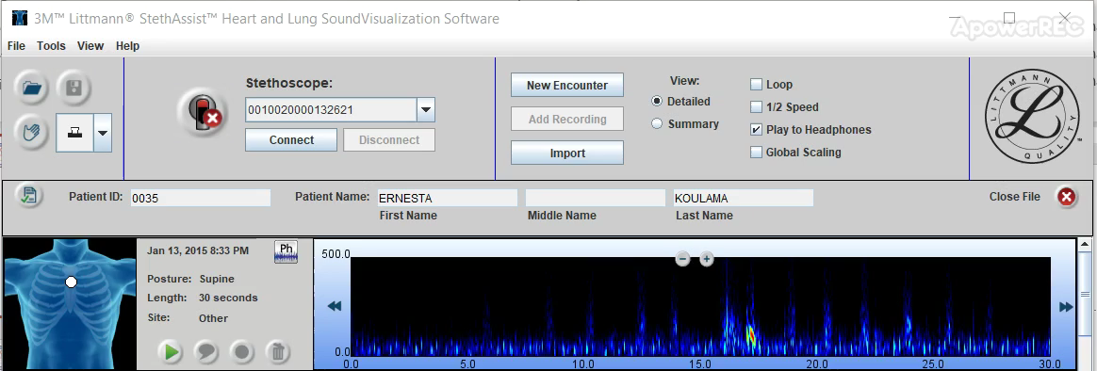
ΑΣΚΗΣΗ
Αναγνωρίστε τον παθολογικό ρυθμό αναπνοής
Γυναίκα ασθενής, 83 ετών
Νοσηλεύεται εξαιτίας ληθαργικής κατάστασης.
Έχει ιστορικό χρόνιας ηπατίτιδας C με ηπατική κίρρωση
Πιθανή διάγνωση: ηπατική εγκεφαλοπάθεια

Slide 35
ΕΡΩΤΗΣΗ
Ποιος είναι ο ρυθμός αναπνοής της ασθενούς;
  Αναπνοή Kussmaul
  Αναπνοή Cheynne-Stokes
  Αναπνοή Biot
  Βραδύπνοια
  Φυσιολογική αναπνοή

Slide 36
Παθολογικός ρυθμός αναπνοής
ΑΝΑΛΥΣΗ
ΑΝΑΠΝΟΗ CHEYNNE-STOKES
Περίοδος άπνοιας: η πρώτη αναπνοή ακούγεται περίπου στο 6^{ο} δευτερόλεπτο
Προοδευτική αύξηση του εύρους της αναπνοής
Μέγιστο εύρος: περίπου στο 16^{ο} δευτερόλεπτο
Προοδευτική μείωση του εύρους της αναπνοής: στο 27^{ο} δευτερόλεπτο ακούγεται η τελευταία αναπνοή.

Slide 37
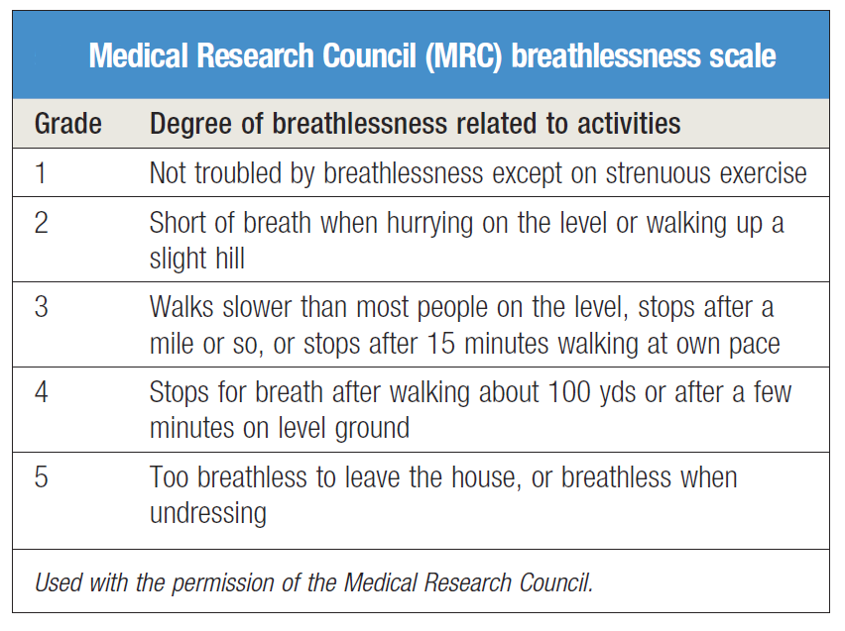
Δύσπνοια
Δύσπνοια είναι το αίσθημα της "έλλειψης αρκετού αέρα" και είναι το πιο συνηθισμένο σύμπτωμα από το αναπνευστικό.
Η δύσπνοια έχει σημαντικό υποκειμενικό στοιχείο και έτσι είναι ιδιαίτερα δύσκολο να ποσοτικοποιηθεί.
Η δύσπνοια μπορεί να οφείλεται σε καρδιαγγειακές ή αναπνευστικές παθήσεις ή να αποτελεί εκδήλωση ψυχολογικής πίεσης.
Τα αναπνευστικά νοσήματα προκαλούν δύσπνοια με διάφορους μηχανισμούς
  Διέγερση των ενδοπνευμονικών απαγωγών νεύρων εξαιτίας φλεγμονής του διαμέσου ιστού ή θρομβοεμβολισμού.
  Μηχανική φόρτιση των αναπνευστικών μυών από απόφραξη των αεραγωγών ή από μειωμένη ενδοτικότητα του πνεύμονα εξαιτίας ίνωσης
  Υποξία εξαιτίας διαταραχής του λόγου αερισμού/αιμάτωση
Η κλίμακα δύσπνοιας του Συμβούλιου Ιατρικής Έρευνας (Medical Research Council MRC-UK) αποτελεί ένα χρήσιμο και αξιολογημένο τρόπο ποσοτικοποίησης του βαθμού της δύσπνοιας του ασθενούς.

Slide 38
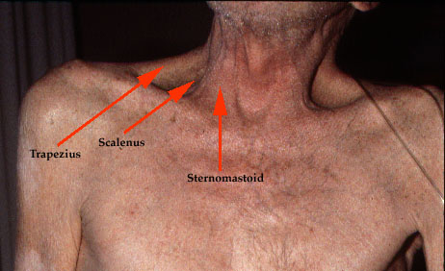
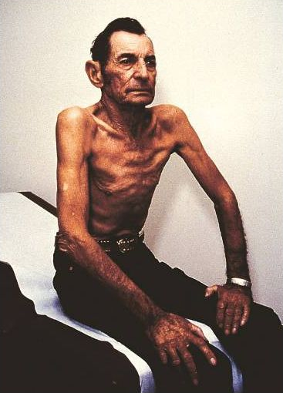
Αναπνευστικό έργο
Σημεία αυξημένου αναπνευστικού έργου
  Επιστράτευση επικουρικών μυών
  Εισολκή μεσοπλευρίων διαστημάτων
  Χαρακτηριστική στάση: ο ασθενής είναι καθιστός με τα άνω άκρα σταθεροποιημένα στα πόδια του

Slide 39

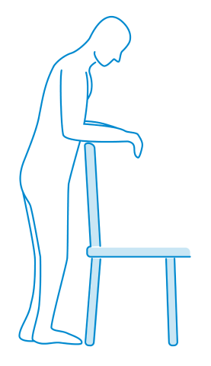
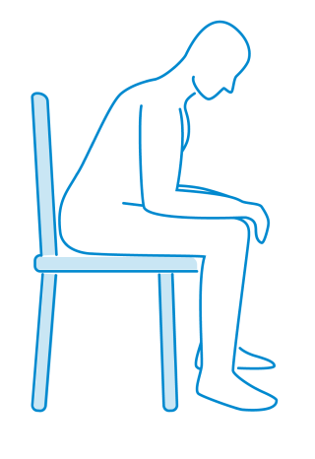

Στάσεις ανακούφισης ασθενών με δύσπνοια από χρόνια αποφρακτική πνευμονοπάθεια
Οι στάσεις αυτές δίνουν τη δυνατότητα στους ασθενείς να επιστρατεύσουν τους επικουρικούς αναπνευστικούς μυς, να βελτιώσουν τον αερισμό και έτσι να μειώσουν το αίσθημα της δύσπνοιας
Positions for obstructive lung conditions BLF

Slide 40

ΨΗΛΑΦΗΣΗ

Slide 41
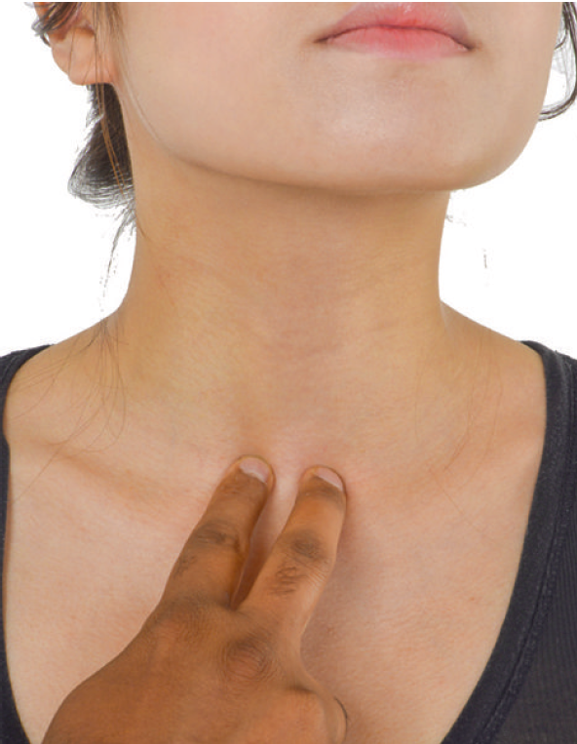
Θέση τραχείας
Θέση τραχείας: έλεγχος με δύο δάκτυλα
  Μπορεί να είναι δυσάρεστο για τον ασθενή – μην πιέζετε υπερβολικά
Απώθηση τραχείας:
  Μάζα, μεγάλη πλευριτική συλλογή, πνευμοθώρακας
Έλξη τραχείας:
  Πνευμονεκτομή, ίνωση, μαζική ατελεκτασία πνεύμονα (πχ απόφραξη κύριου βρόγχου)
Oxford Handbook of Clinical Examination and Practical Skills, 2nd Ed (2014)

Slide 42
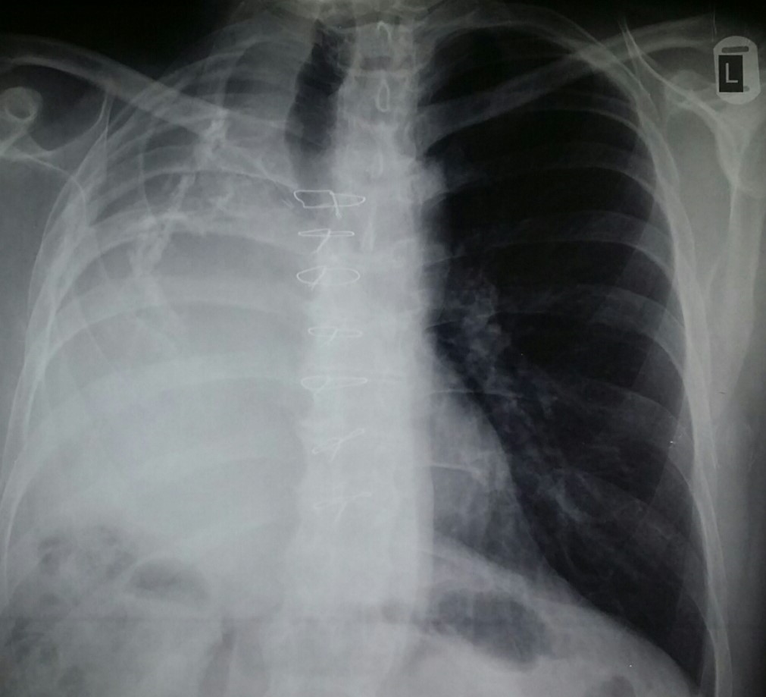
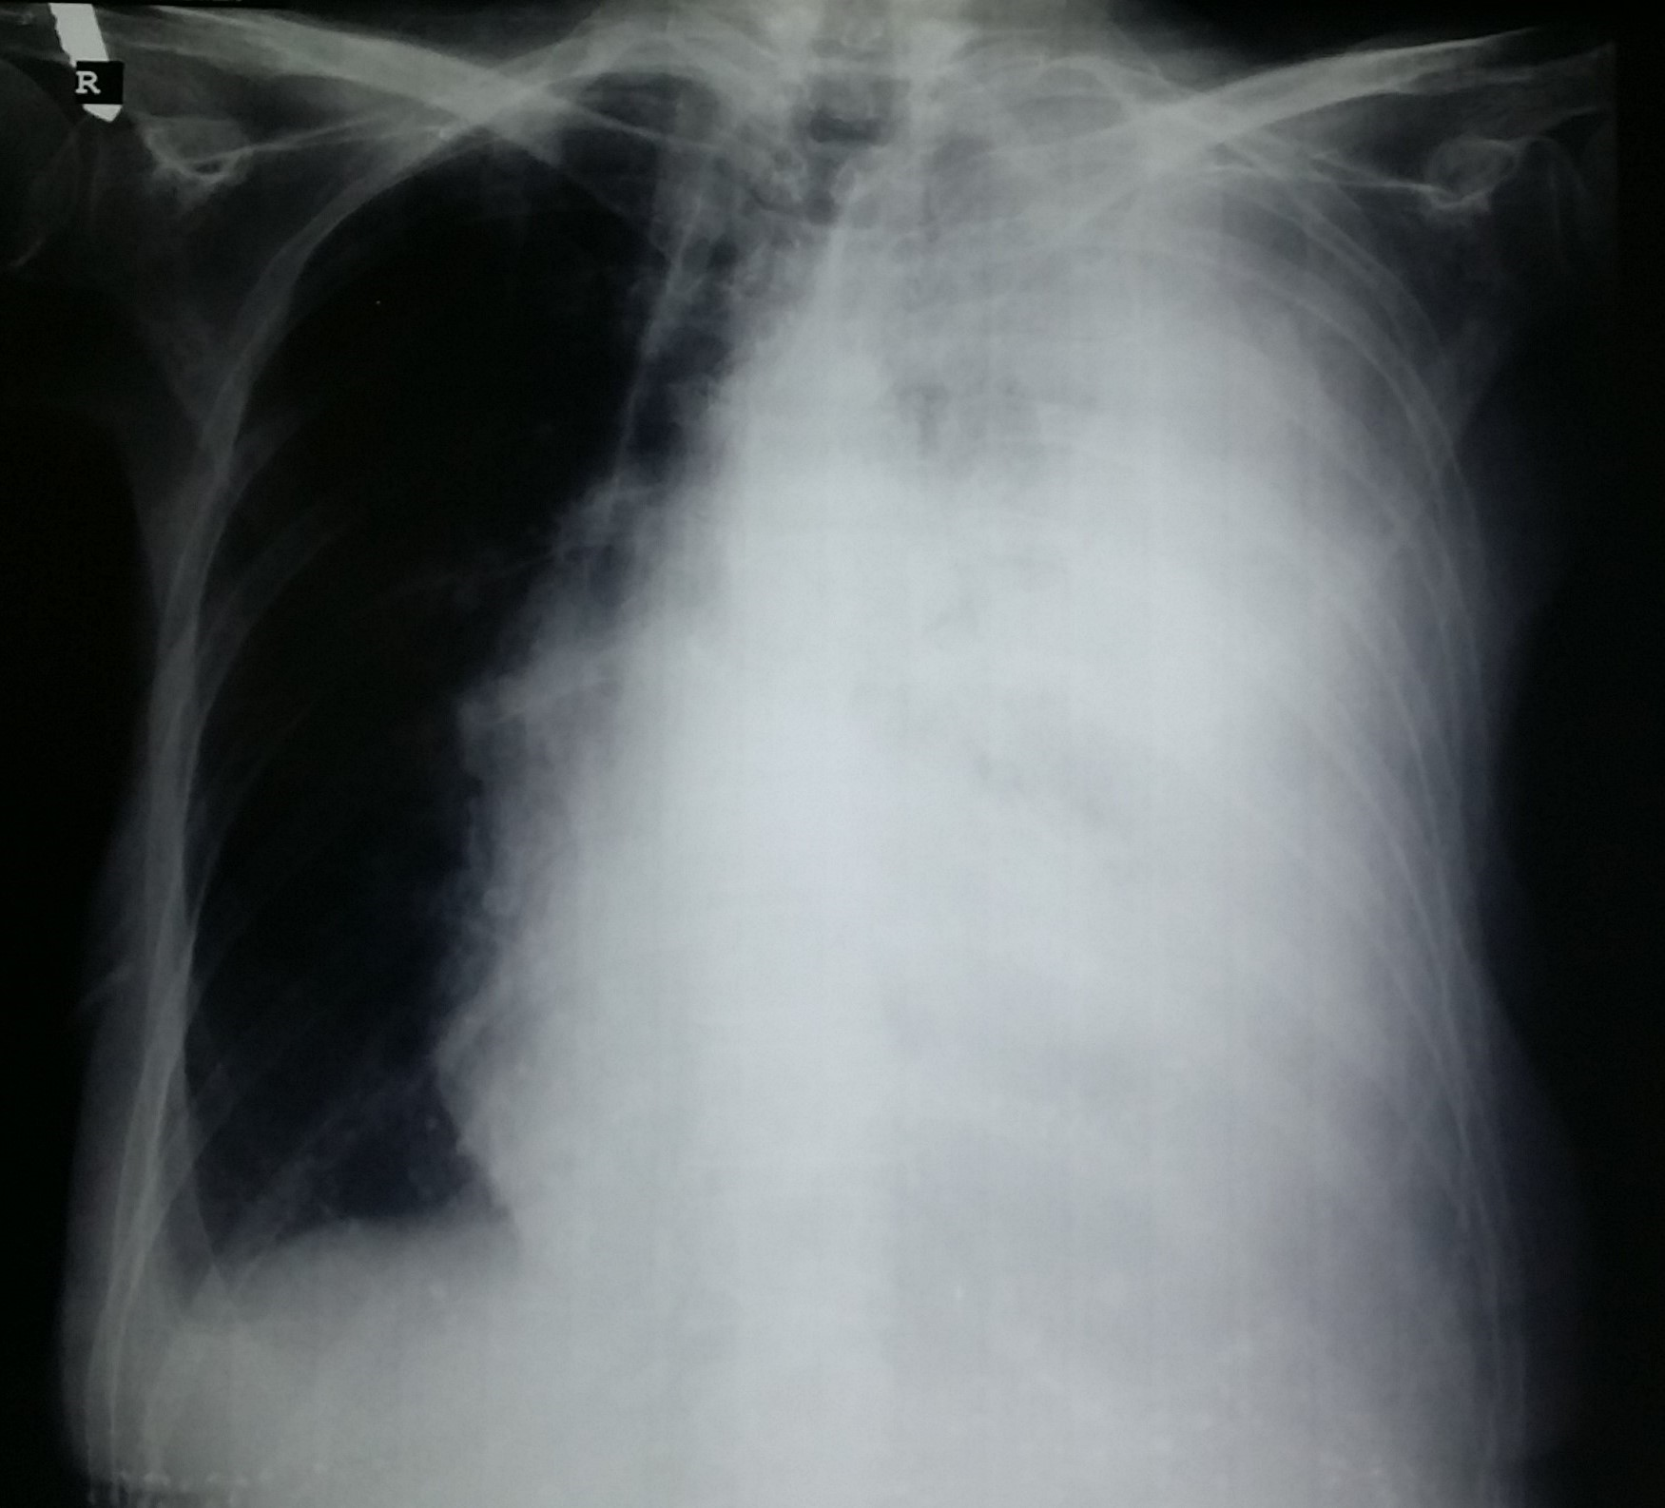
Μετατόπιση τραχείας
ΕΛΞΗ ΤΡΑΧΕΙΑΣ ΠΡΟΣ ΤΑ ΔΕΞΙΑ
Πλήρης ατελεκτασία δεξιού πνεύμονα
ΑΠΩΘΗΣΗ ΤΡΑΧΕΙΑΣ ΠΡΟΣ ΤΑ ΔΕΞΙΑ
Νεοπλασματική μάζα και υπεζοκωτική συλλογή αριστερού ημιθωρακίου

Slide 43
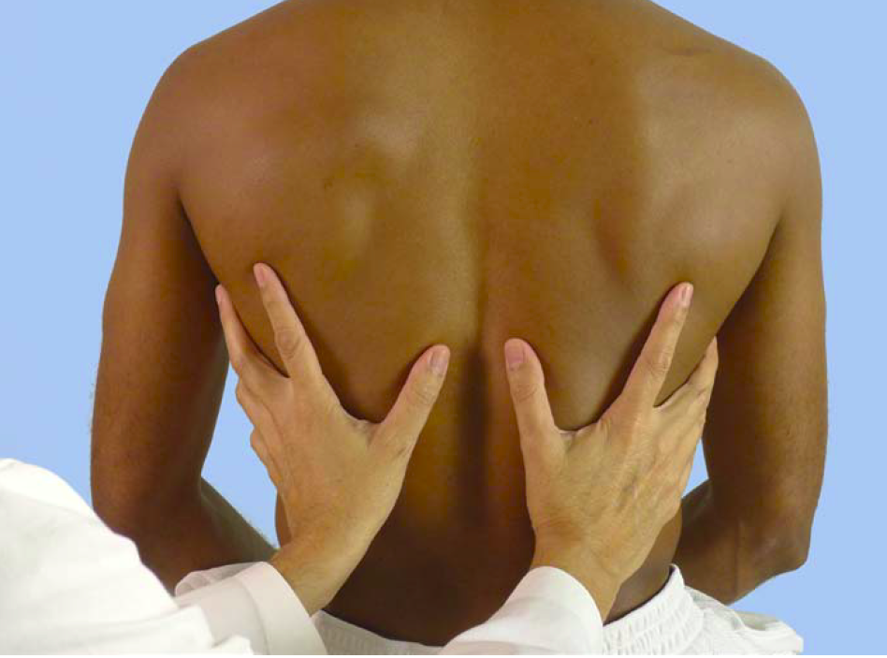
Έκπτυξη ημιθωρακίων
Συμμετρία στην έκπτυξη των ημιθωρακίων
  Ασυμετρία – μπορεί να είναι ορατή και με την επισκόπηση
Μειωμένη έκπτυξη
  Χρόνια ίνωση πνεύμονα
  Παχυπλευρίτιδα (ίνωση υπεζοκώτα)
  Υπεζοκωτική συλλογή
  Λοβώδης πνευμονία
  Πλευριτικό άλγος
  Ετερόπλευρη βρογχική απόφραξη
  Παράλυση ημιδιαφράγματος
Bates’ guide to physical examination and history taking, 12th Ed (2017)

Slide 44
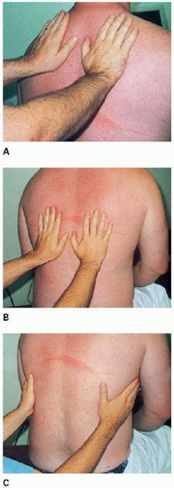
Φωνητικές δονήσεις
(Tactile fremitus)
Οι δονήσεις του θωρακικού τοιχώματος όταν ο ασθενής μιλάει
  Αντιστοιχούν στον ήχο απήχησης φωνής (vocal resonance) που εξετάζεται ακροαστικά
  Ζητάμε από τον ασθενή να προφέρει λέξεις με ρινικά σύμφωνα (πχ τριάντα-τρία)
Εξετάζονται είτε με το θέναρ ή με το ωλένιο χείλος της παλάμης
Ιδιαίτερη σημασία έχει η ανεύρεση ασυμμετρίας (πχ ετερόπλευρης μείωσης ή αύξησης) των φωνητικών δονήσεων
Atlas of Adult Physical Diagnosis, 1st Ed (2006 )

Slide 45
Φωνητικές δονήσεις
ΜΕΙΩΜΕΝΕΣ ΦΩΝΗΤΙΚΕΣ ΔΟΝΗΣΕΙΣ
ΑΥΞΗΜΕΝΕΣ ΦΩΝΗΤΙΚΕΣ ΔΟΝΗΣΕΙΣ
Παχύ θωρακικό τοίχωμα, παχυπλευρίτιδα
Υπεζοκωτική συλλογή
Πνευμοθώρακας
Εμφύσημα
Απόφραξη βρόγχου
Νεόπλασμα
Πνευμονία ή φλεγμονή γύρω από ένα πνευμονικό απόστημα
  Αυξημένη μετάδοση δονήσεων διαμέσου της πύκνωσης
  Αν η πνευμονία συνοδεύεται από απόφραξη βρόγχου οι φωνητικές δονήσεις μπορεί να είναι ΜΕΙΩΜΕΝΕΣ
ΠΑΘΟΦΥΣΙΟΛΟΓΙΑ ΤΩΝ ΜΕΙΩΜΕΝΩΝ ΦΩΝΗΤΙΚΩΝ ΔΟΝΗΣΕΩΝ
Οι φωνητικές δονήσεις μεταδίδονται από τον αέρα του βρογχικού δένδρου προς τα πνευμονικά διαφραγμάτια και τον υπεζοκώτα.
Οι φωνητικές δονήσεις μειώνονται όταν υπάρχει καταστροφή του πνευμονικού ιστού (πχ εμφύσημα), όταν παχύνεται ο υπεζοκώτας ή όταν ο υπεζοκώτας δεν είναι σε επαφή με το θωρακικό τοίχωμα επειδή υπάρχει αέρας (πνευμοθώρακας) ή υγρό (υπεζοκωτική συλλογή)

Slide 46
Υπόλοιπη ψηλάφηση θώρακος
Θέση καρδιακής ώσης:
  Ελέγχεται η μετατόπιση του κατώτερου μεσοθωρακίου γιατί μετατοπίζεται σύστοιχα.
  Με ασθενή σε ημικατακεκλιμένη θέση η καρδιακή ώση ψηλαφάται στο ΑΡ 5^{ο} μεσοπλεύριο διάστημα επί της μεσοκλειδικής γραμμής. Π.χ μετατόπιση προς τα αριστερά μπορεί να σημαίνει ατελεκτασία του ΑΡ πνεύμονα ή υπεζωκοτική συλλογή δεξιά.
Ψηλάφηση για παρουσία διογκωμένων λεμφαδένων στις υπερκλείδιες χώρες και τις μασχαλιαίες κοιλότητες
Ψηλάφηση μαστών

Slide 47

ΕΠΙΚΡΟΥΣΗ

Slide 48
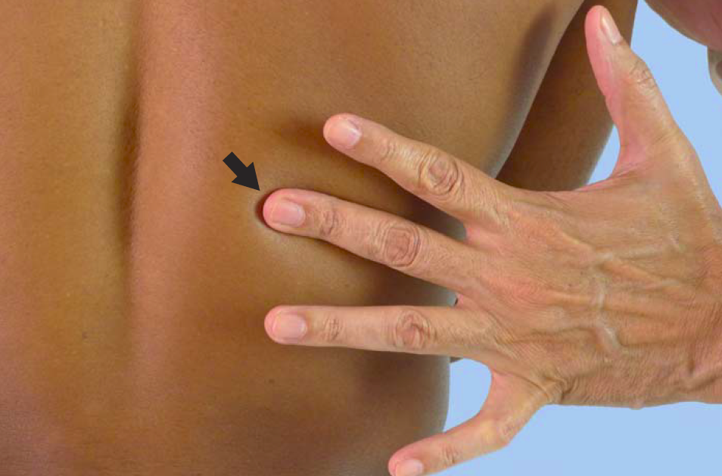
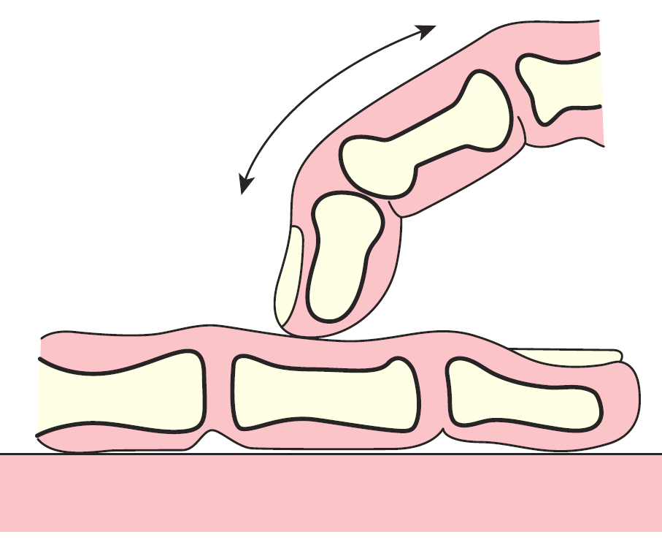
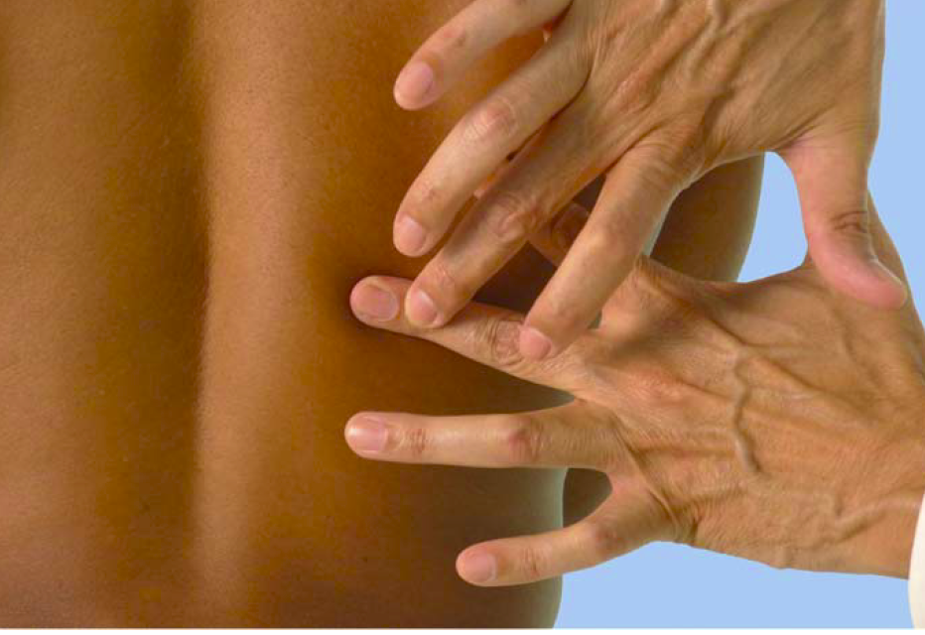
Τεχνική έμμεσης επίκρουσης
Oxford Handbook of Clinical Examination and Practical Skills, 2nd Ed (2014)

Slide 49
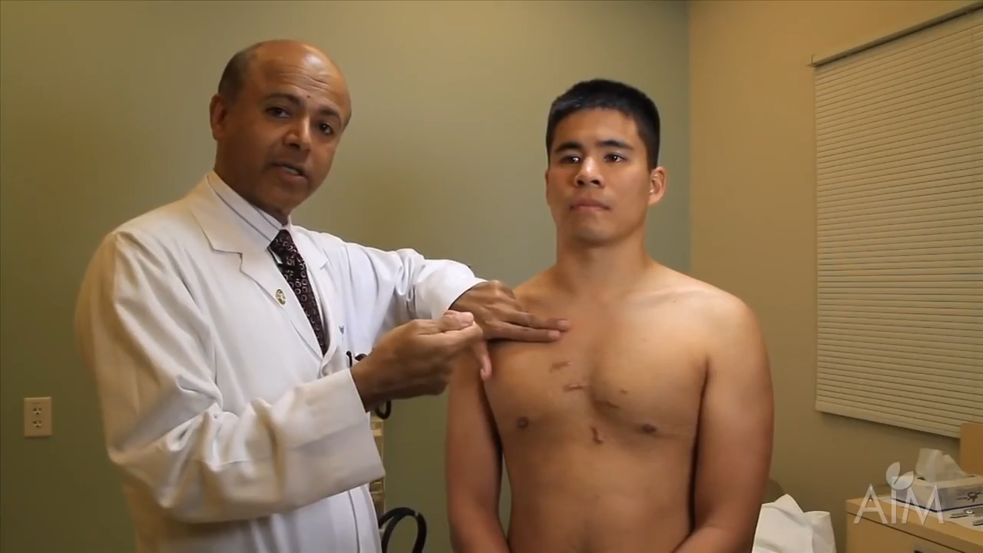


Τεχνική έμμεσης επίκρουσης
Stanford Medicine 25 http://stanfordmedicine25.stanford.edu/
Δείτε το πλήρες βίντεο στο https://www.youtube.com/watch?v=48nzLXnEHvg

Slide 50
Επικρουστικοί ήχοι
Η επίκρουση προκαλεί δονήσεις στο θωρακικό τοίχωμα και τους υποκείμενους ιστούς και παράγει ακουστούς ήχους
  Υπάρχουν δύο θεωρίες για τη δημιουργία του ήχου επίκρουσης: topographic percussion vs cage resonance theory
Η επίκρουση μπορεί να διακρίνει τη φύση του υποκείμενου ιστού
  Αέρας
  Φυσιολογικός πνεύμονας
  Συμπαγής ιστός
  Υγρό
Οι δονήσεις της επίκρουσης δυεισδύουν μόνo 5-7 cm στο θώρακα
  Δεν μπορεί να διακρίνει τη φύση εν τω βάθει βλαβών
Evidence-based physical diagnosis, 4th Ed (2017) Dis Mon 1995;41:641–92.

Slide 51
Επικρουστικοί ήχοι – ποιοι είναι;
Αμβλύς (dullness): ο ήχος που παράγεται από την επίκρουση συμπαγούς οργάνου (ήπαρ ή τετρακέφαλος μυς)
  Yπεζοκωτική συλλογή, πνευμονική πύκνωση, παχυπλευρίτιδα, νεόπλασμα, πνευμονικό απόστημα
  Στη βιβλιογραφία ορισμένοι διακρίνουν τον ήχο του ήπατος (dull) από τον ήχο του τετρακεφάλου (flat)
Σαφής πνευμονικός (resonance): ο ήχος που παράγεται από την επίκρουση φυσιολογικού πνεύμονα
Τυμπανικός (tympany): ο ήχος που παράγεται από την επίκρουση κοιλότητας με αέρα
  Πνευμοθώρακας, εντερική έλικα με αέρα
  Ο ήχος που παράγεται από την επίκρουση υπερπληρωμένου πνεύμονα (πχ εμφύσημα, ΧΑΠ, άσθμα) μοιάζει με τον τυμπανικό και από ορισμένους ονομάζεται υπερσαφής πνευμονικός ήχος (hyperresonance)
Η ΔΙΑΓΝΩΣΤΙΚΗ ΑΞΙΑ ΤΗΣ ΕΠΙΚΡΟΥΣΤΙΚΗΣ ΑΜΒΛΥΤΗΤΑΣ
Η επικρουστική αμβλύτητα αποτελεί το πιο χρήσιμο κλινικό σημείο για την ανίχνευση υπεζοκωτικής συλλογής με ευαισθησία 73%, ειδικότητα 91%, LR(+) 8.7 & LR(-) 0.31
Δείτε: Does this patient have a pleural effusion? JAMA 2009;301:309-317

Slide 52
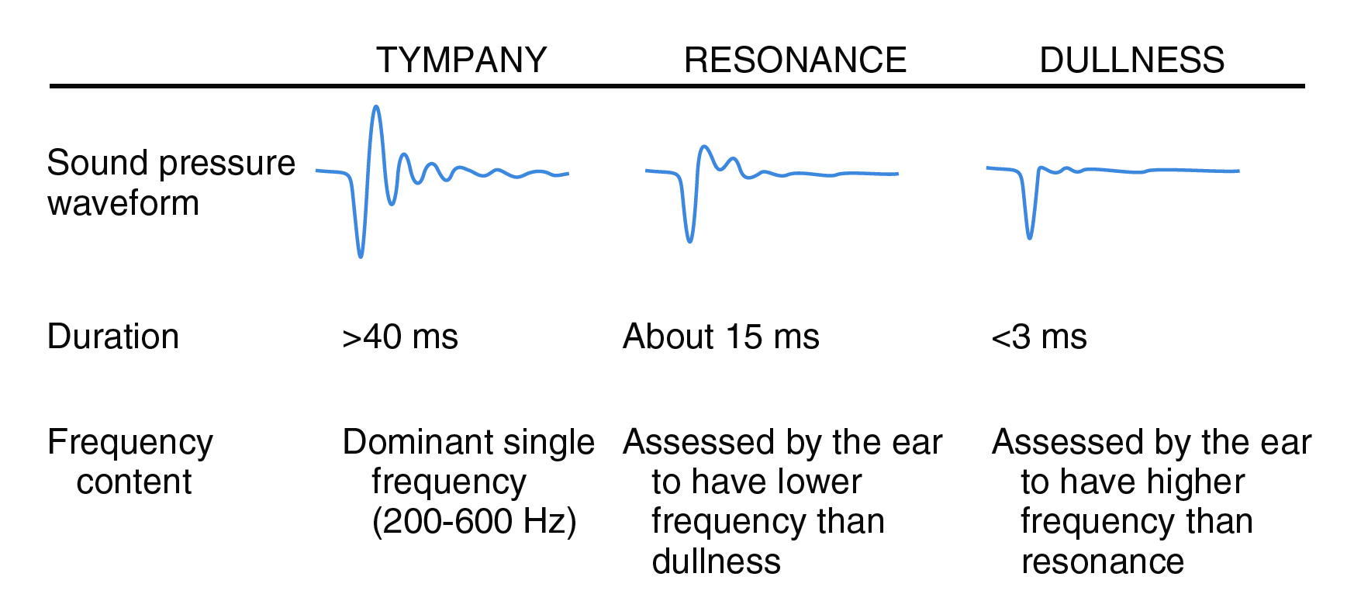



Επικρουστικοί ήχοι – πως διακρίνονται;
Evidence-based physical diagnosis, 4th Ed (2017)

Slide 53
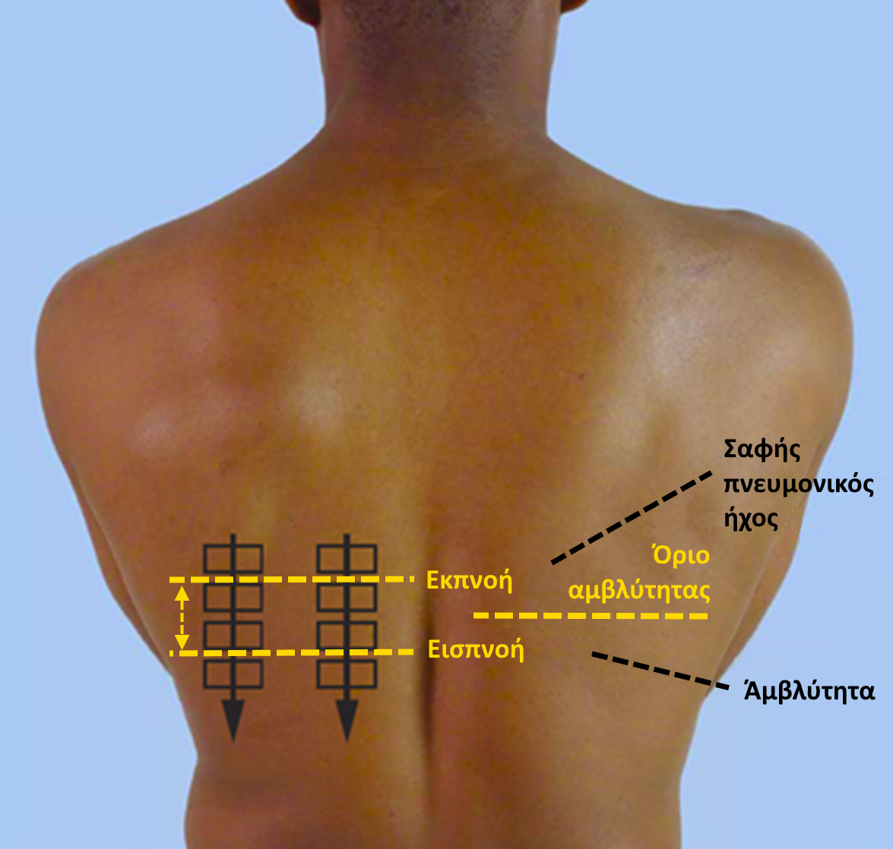
Έλεγχος κινητικότητας διαφράγματος
Βρίσκουμε επικρουστικά το όριο της αμβλύτητας (που αντιστοιχεί στη θέση του διαφράγματος) στη βαθιά εισπνοή και στη βαθιά εκπνοή
  Φυσιολογικά η απόσταση πρέπει να είναι 3-5,5 cm
Bates’ guide to physical examination and history taking, 12th Ed (2017)

Slide 54

ΑΚΡΟΑΣΗ

Slide 55
Τι περιλαμβάνει η ακρόαση του θώρακα;
Ακρόαση επιπρόσθετων ήχων (adventitious sounds)
Ακρόαση ήχων απήχησης φωνής (ακροαστικό αντίστοιχο των φωνητικών δονήσεων)
Ακρόαση φυσιολογικών ήχων αναπνοής (breath sounds)
ΜΕΡΙΚΕΣ ΤΕΧΝΙΚΕΣ ΣΥΜΒΟΥΛΕΣ
Χρησιμοποιούμε το διάφραγμα του στηθοσκοπίου
  Το στηθοσκόπιο τοποθετείται πάνω στο δέρμα (όχι πάνω σε ρούχα)
Στη διάρκεια της εξέτασης ο ασθενής πρέπει να αναπνέει βαθιά αλλά όχι γρήγορα
  Δεν παρατείνουμε την εξέταση – μπορεί να προκληθεί αίσθημα ζάλης στον ασθενή (αναπνευστική αλκάλωση)
  Δείχνουμε στον ασθενή πως θέλουμε να αναπνέει
Πριν ξεκινήσουμε την ακρόαση ζητάμε από τον ασθενή να βήξει μερικές φορές
  Έτσι απομακρύνονται εκκρίματα από τους βρόγχους και αποκαθίστανται μικροατελεκτασίες

Slide 56
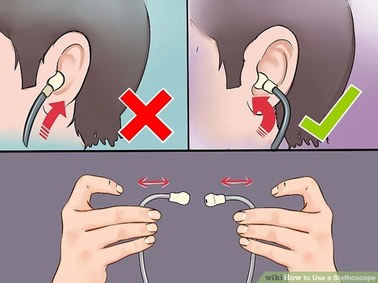
Η σωστή θέση του στηθοσκοπίου

Slide 57
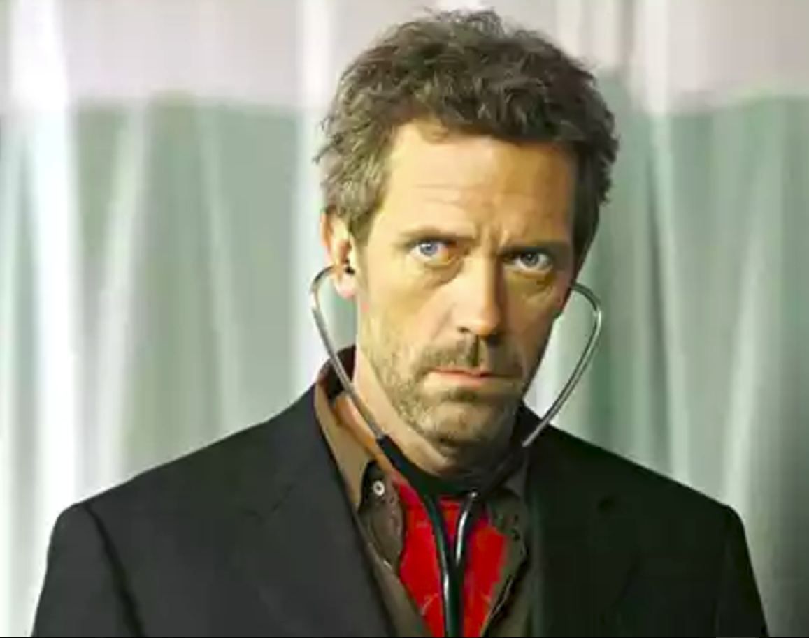


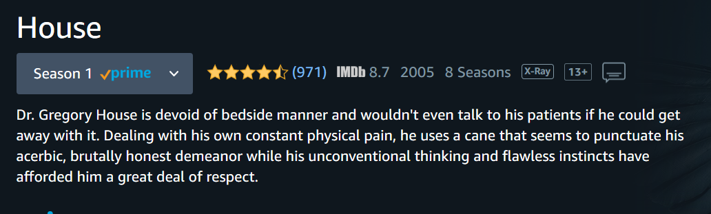
House
Ο Dr Gregory House μπορεί να μην χρειάζεται να φοράει τα ακουστικά του στη σωστή θέση…
Εσείς πρέπει να μάθετε να τα φοράτε σωστά
PLOS ONE | https://doi.org/10.1371/journal.pone.0193972 2018

Slide 58
Σειρά εξέτασης
Σε όλα τα στάδια της εξέτασης του αναπνευστικού (ψηλάφηση, επίκρουση και ακρόαση) ακολουθούμε την παραπάνω σειρά εξέτασης
Λήψη ιστορικού και κλινική εξέταση στην παθολογία. http://hdl.handle.net/11419/4364

Slide 59
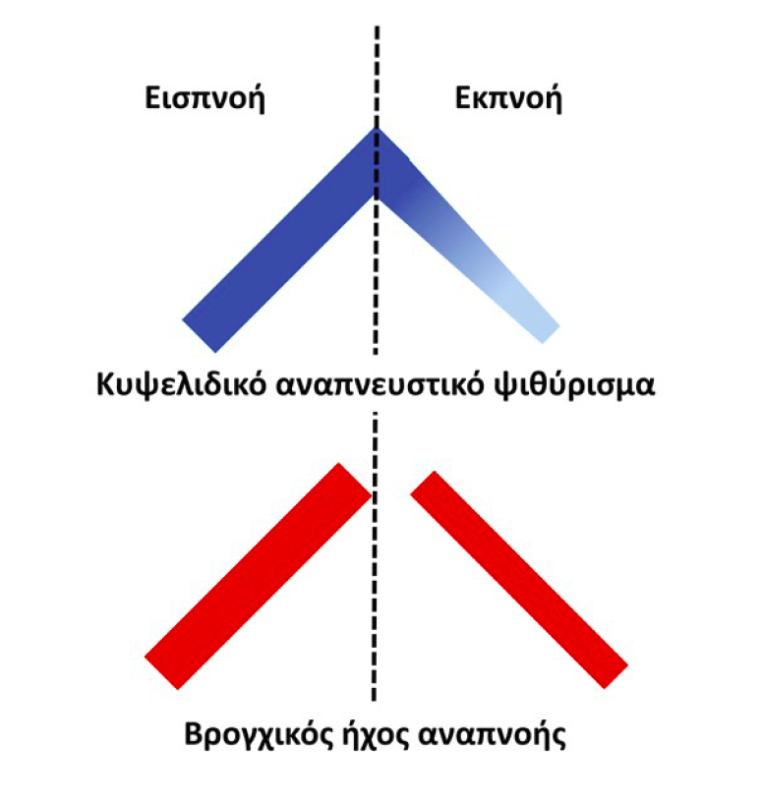
Φυσιολογικοί αναπνευστικοί ήχοι
Κυψελιδικός ήχος:
  Παράγεται από τις κυψελίδες
  Κυρίως εισπνευστικός ήχος, χωρίς παύση μεταξύ εισπνοής και εκπνοής, μικρή διάρκεια εκπνευστικής φάσης
    Laennec: «το θρόισμα των φύλλων στο απαλό αεράκι»
  Ακροάται φυσιολογικά σε όλη την έκταση του θώρακα εκτός από την περιοχή του στέρνου και τη μεσοπλάτια χώρα
Βρογχικός ήχος:
  Παράγεται από μεγάλους βρόγχους
  Κυρίως εκπνευστικός ήχος, τραχύς, «παύλα» μεταξύ εισπνοής και εκπνοής, μικρότερη διάρκεια εισπνευστικής φάσης
    Ήχος αέρα που περνάει μέσα από σωλήνα
  Ακροάται φυσιολογικά πάνω από την τραχεία και τη δεξιά κορυφή

Slide 60

Χαρακτηριστικά των φυσιολογικών ήχων αναπνοής
Τραχειακός ήχος
Κυψελιδικός ήχος
Βρογχικός ήχος αναπνοής
Η κύρια διαφορά μεταξύ του κυψελιδικού και του βρογχικού ήχου είναι η μικρότερη ένταση και η μικρότερη διάρκεια της εκπνευστικής φάσης του κυψελιδικού ήχου
N Engl J Med 2014;370:744-51

Slide 61


Πως ακούγονται οι αναπνευστικοί ήχοι;
  Αχ… το θρόισμα των φύλλων στο απαλό αεράκι το φθινόπωρο…
Rene Laennec

Slide 62
Μήπως είναι καλύτερα να τους ακούσετε μόνοι σας;

Slide 63

Ήχοι αναπνοής στο φυσιολογικό θώρακα
Τραχειακός ήχος
Για να ακούσετε τον ήχο κάνετε click στην αντίστοιχη περιοχή
Βρογχικός ήχος
Κυψελιδικός ήχος
Προσαρμοσμένο από Auscultation skills, 5th Ed (2013), & DeGowin’s Physical Diagnosis, 9th Ed (2009)
Ηχογραφήσεις φυσιολογικών ατόμων με Littmann® 3200

Slide 64

Ήχος τραχείας
I
E
I
E
I
E
I
E
I
ΕΣΤΙΑΣΤΕ:
Ένταση εισπνοής (I) vs εκπνοής (E)
Διάρκεια εισπνοής vs εκπνοής
Ύπαρξη «παύλας» μεταξύ εισπνοής και εκπνοής

Slide 65

Ήχος τραχείας
ΑΝΑΛΥΣΗ
I
E
I
E
I
E
I
E
I
Έντονο εισπνευστικό (Ι) και εκπνευστικό (Ε) στοιχείο.
Η εκπνοή διαρκεί ελαφρά περισσότερο από την εισπνοή (διπλά κίτρινα βέλη)
Υπάρχει «παύλα» μεταξύ εισπνοής και εκπνοής (λευκό βέλος)

Slide 66

Βρογχικός ήχος
I
E
I
E
I
E
I
E
ΕΣΤΙΑΣΤΕ:
Ένταση εισπνοής vs εκπνοής
Διάρκεια εισπνοής vs εκπνοής
Ύπαρξη «παύλας» μεταξύ εισπνοής και εκπνοής

Slide 67

Βρογχικός ήχος
ΑΝΑΛΥΣΗ
I
E
I
E
I
E
I
E
Έντονο εισπνευστικό (Ι) και ελαφρά λιγότερο έντονο εκπνευστικό (Ε) στοιχείο.
Η εκπνοή διαρκεί περισσότερο από την εισπνοή (διπλά κίτρινα βέλη)
Υπάρχει «παύλα» μεταξύ εισπνοής και εκπνοής (λευκό βέλος)

Slide 68

Κυψελιδικός ήχος
I
E
I
E
I
E
I
E
I
ΕΣΤΙΑΣΤΕ:
Ένταση εισπνοής vs εκπνοής
Διάρκεια εισπνοής vs εκπνοής
Ύπαρξη «παύλας» μεταξύ εισπνοής και εκπνοής

Slide 69

Κυψελιδικός ήχος
ΑΝΑΛΥΣΗ
I
E
I
E
I
E
I
E
I
Το εκπνευστικό (Ε) στοιχείο έχει πολύ μικρότερη ένταση από το εισπνευστικό
Η εισπνοή διαρκεί περισσότερο από την εκπνοή (διπλά κίτρινα βέλη)
Δεν υπάρχει «παύλα» μεταξύ εισπνοής και εκπνοής (λευκό βέλος)

Slide 70

Σύγκριση φυσιολογικών ήχων αναπνοής

Slide 71



ΑΝΑΚΕΦΑΛΑΙΩΣΗ
Χαρακτηριστικά των φυσιολογικών ήχων αναπνοής
ΗΧΟΣ | ΔΙΑΡΚΕΙΑ | ΕΝΤΑΣΗ ΕΚΠΝΟΗΣ | ΣΥΧΝΟΤΗΤΑ ΕΚΠΝΟΗΣ | ΘΕΣΕΙΣ ΑΚΡΟΑΣΗΣ
Κυψελιδικός | Εισπνοή >>> Εκπνοή | Χαμηλή | Σχετικά χαμηλή | Στο μεγαλύτερο μέρος των πνευμονικών πεδίων
Βρογχικός | Εισπνοή < Εκπνοή | Μεγάλη | Σχετικά υψηλή | Στις πνευμονικές κορυφές άμφω
Τραχειακός | Εισπνοή ≈ Εκπνοή | Πολύ μεγάλη | Σχετικά υψηλή | Στην τραχεία στο επίπεδο του τραχήλου
Προσαρμοσμένο από: Bates’ guide to physical examination and history taking, 12th Ed (2017)

Slide 72
ΑΣΚΗΣΗ
Κλινικές πληροφορίες
Γυναίκα ασθενής, ηλικίας 52 ετών
Προσέρχεται με πυρετό από τριημέρου, βήχα και δύσπνοια.
Δεν αναφέρει θωρακικό άλγος, αιμόπτυση.
Δεν αναφέρει εξωθωρακικά συμπτώματα
Ατομικό αναμνηστικό
  Σακχαρώδης διαβήτης από 5ετίας
ΕΠΙΣΚΟΠΗΣΗ: δεν διαπιστώνεται ασυμμετρία στην έκπτυξη των ημιθωρακίων
ΨΗΛΑΦΗΣΗ: φυσιολογικές φωνητικές δονήσεις και στα δύο ημιθωράκια
ΕΠΙΚΡΟΥΣΗ: κατά την επίκρουση των πνευμονικών βάσεων (περίπου στο 8ο μεσοπλεύριο διάστημα) υπάρχουν τα παρακάτω ευρήματα:
  ΑΡΙΣΤΕΡΑ
  ΔΕΞΙΑ

Slide 73

ΑΣΚΗΣΗ
Αναγνωρίστε τα ακροαστικά ευρήματα
ΔΕΞΙΑ
I
E
I
E
I
E

Slide 74
ΕΡΩΤΗΣΗ
Ποιο από τα παρακάτω ακροαστικά ευρήματα υπάρχει;
  Φυσιολογικός κυψελιδικός ήχος αναπνοής
  Μειωμένος κυψελιδικός ήχος αναπνοής
  Βρογχικός ήχος αναπνοής
  Τραχειακός ήχος

Slide 75
ΑΣΚΗΣΗ
Ανάλυση των ευρημάτων
ΔΕΞΙΑ
I
E
I
E
I
E
Η ένταση και η διάρκεια της εκπνοής είναι λίγο μεγαλύτερη από της εισπνοής.
  Βρογχικός ήχος αναπνοής
Στην περιοχή αυτή (πνευμονική βάση ) έπρεπε φυσιολογικά να ακροάται κυψελιδικός ήχος αναπνοής → παθολογικός βρογχικός ήχος
Υπάρχουν εισπνευστικοί τρίζοντες (επιπρόσθετοι ήχοι)

Slide 76

Διάγνωση
Τα κλινικά ευρήματα είναι:
  Φυσιολογικές φωνητικές δονήσεις ΔΕ
  Επικρουστική αμβλύτητα ΔΕ και
  Βρογχική αναπνοή ΔΕ βάσης
  Επιπρόσθετοι ήχοι στην εισπνοή (τρίζοντες)
Τα ευρήματα είναι συμβατά με πνευμονική πύκνωση
  Η βρογχική αναπνοή στα πλαίσια λοβώδους πνευμονίας λέγεται και «σωληνώδες φύσημα».
Ακτινογραφικά υπάρχει η θολερότητα στο ΔΕ ημιθωράκιο με ασαφές όριο.
ΤΕΛΙΚΗ ΔΙΑΓΝΩΣΗ: Πνευμονία από την κοινότητα

Slide 77
Κλινική σημασία αλλοιώσεων των φυσιολογικών ήχων αναπνοής
ΜΕΙΩΣΗ ΚΥΨΕΛΙΔΙΚΟΥ ΗΧΟΥ
ΠΑΘΟΛΟΓΙΚΟΣ ΒΡΟΓΧΙΚΟΣ ΗΧΟΣ
«Μειωμένο αναπνευστικό ψιθύρισμα»
Πλήρωση, σύμπτωση ή καταστροφή των κυψελίδων
  Πνευμονική πύκνωση
  Ατελεκτασία
  Πλευριτική συλλογή
  Πνευμοθώρακας
  Πνευμονικό εμφύσημα
«Βρογχική αναπνοή»: ακρόαση βρογχικού ήχου σε περιοχές όπου φυσιολογικά ακροάται κυψελιδικός ήχος
  Σωληνώδες φύσημα: πνευμονική πύκνωση
  Πλευριτικό φύσημα: μεγάλη υπεζοκωτική συλλογή (στο όριο της συλλογής)
  Αμφορική αναπνοή: επικοινωνία βρόγχου με ενδοπνευμονική κοιλότητα

Slide 78

Επιπρόσθετοι ήχοι
(Adventitious sounds)
Επιπρόσθετοι ήχοι είναι όλοι οι ήχοι που ανιχνεύονται κατά την ακρόαση των πνευμόνων εκτός από τους αναπνευστικούς ήχους και τον ήχο απήχησης της φωνής.
Οι επιπρόσθετοι ήχοι έχουν την πλέον αμφίσημη ορολογία από όλα τα κλινικά ευρήματα με αποτέλεσμα τη δημιουργία σύγχυσης.
Σε μία μελέτη βρέθηκε ότι σε επιστημονικές δημοσιεύσεις οι γιατροί χρησιμοποιούσαν μέχρι 16 διαφορετικά επίθετα για να περιγράψουν ένα ήχο.
Chest 1979;370:744-51

Slide 79


Ορολογία
Η ορολογία που χρησιμοποιείται για τους επιπρόσθετους ήχους προέρχεται σε μεγάλο βαθμό από την ορολογία που χρησιμοποίησε ο Laennec στο De l'auscultation mediate
Η μετάφραση των όρων σε διάφορες γλώσσες και η προσθήκη νέων, λεπτομερέστερων όρων είχε σαν αποτέλεσμα αντιφατική χρήση των όρων.
Η εισαγωγή νέων τεχνολογιών στην ανάλυση των ήχων οδήγησε στην προτυποποίηση σε ένα βαθμό της ορολογίας το 1987.
Εδώ χρησιμοποιούμε αυτή την γενικά αποδεκτή ορολογία η οποία χρησιμοποιείται και στην πιο πρόσφατη ανασκόπηση του δημοσιεύθηκε το 2014 στο New England Journal of Medicine.
ΓΕΝΙΚΑ ΑΠΟΔΕΚΤΟΙ ΟΡΟΙ
Συρρίτοντες (wheezing)
Ρεγχάζοντες (ronchi)
Συριγμός (stridor)
Λεπτοί τρίζοντες (fine crackles)
Παχείς τρίζοντες (coarse crackles)
Ήχος υπεζοκωτικής τριβής
Squawks
International Symposium on Lung Sounds: synopsis of proceedings. Chest 1987;92:342-5
N Engl J Med 2014;370:744-51

Slide 80
Πως παράγονται οι επιπρόσθετοι ήχοι;
ΣΥΝΕΧΕΙΣ ΗΧΟΙ
ΔΙΑΚΕΚΟΜΕΝΟΙ ΗΧΟΙ
Δημιουργούνται από τη ροή του αέρα μέσα από στενωμένο αεραγωγό.
Στένωση κατώτερων αεραγωγών
  Συρρίτοντες (Wheezing)
  Ρεγχάζοντες (Ronchi)
Στένωση ανώτερων αεραγωγών (τραχεία – μεγάλοι βρόγχοι)
  Συριγμός (Stridor)
Απότομη διάνοιξη κλειστών μικρών αεραγωγών και κυψελίδων κατά την εισπνοή (διάμεση πνευμονική ίνωση)
  Καταστροφή επιφανειοδραστικού παράγοντα εξαιτίας φλεγμονής (πνευμονία)
Παρουσία εξιδρωματικού ή άλλου υγρού στις κυψελίδες με αποτέλεσμα ο εισερχόμενος αέρας να προκαλεί δημιουργία φυσαλίδων (πνευμονικό οίδημα, πνευμονία).

Slide 81



Βασικοί επιπρόσθετοι ήχοι
N Engl J Med 2014;370:744-51

Slide 82


Άλλοι επιπρόσθετοι ήχοι
N Engl J Med 2014;370:744-51

Slide 83




ΑΝΑΚΕΦΑΛΑΙΩΣΗ
ΧΑΡΑΚΤΗΡΙΣΤΙΚΑ ΤΩΝ ΚΥΡΙΩΝ ΕΠΙΠΡΟΣΘΕΤΩΝ ΑΝΑΠΝΕΥΣΤΙΚΩΝ ΗΧΩΝ
ΤΡΙΖΟΝΤΕΣ | ΣΥΡΡΙΤΟΝΤΕΣ ΚΑΙ ΡΕΓΧΑΖΟΝΤΕΣ
Διακεκομμένοι | Συνεχείς
Διαλείποντες, μη μουσικοί, βραχείας διάρκειας | Μουσικοί, μεγαλύτερης διάρκειας (χωρίς απαραίτητα να ακροώνται σε όλο τον αναπνευστικό κύκλο)
Μοιάζουν σαν σειρά από τελείες | Μοιάζουν σαν σειρά από παύλες
Λεπτοί τρίζοντες: χαμηλής έντασης, υψίσυχνοι (~650 Hz), πολύ μικρής διάρκειας (5-10 ms) | Συρίττοντες: σχετικά υψηλής συχνότητας (>400 Hz), διάρκεια >80 ms – σαν σφύριγμα
Παχείς τρίζοντες: μεγαλύτερης έντασης, χαμηλότερης συχνότητας (~350 Hz), μικρής διάρκειας (15-30 ms) | Ρεγχάζοντες: σχετικά χαμηλής συχνότητας (150-200 Hz), διάρκεια >80 ms – σαν ροχαλητό
Προσαρμοσμένο από Bates’ guide to physical examination and history taking, 12th Ed (2017)

Slide 84
Συρρίτοντες και ρεγχάζοντες
Παράγονται από την ταχεία δίοδο του αέρα μέσα από ένα σημαντικά στενωμένο αεραγωγό.
  Αν η απόφραξη γίνει σχεδόν πλήρης, οι συρρίτοντες μπορεί να σταματήσουν να είναι ακουστοί: «Σιωπηλός πνεύμονας» - ένδειξη βαριάς ασθματικής κρίσης
Συνεχείς (μουσικοί) ήχοι με διάρκεια >80 msec.
  Συρρίτοντες: υψηλής συχνότητας (high pitched)
  Ρεγχάζοντες: χαμηλής συχνότητας (low pitched)
Μπορεί να είναι εισπνευστικοί, εκπνευστικοί ή διφασικοί
  Εντοπισμένοι: απόφραξη από βύσμα βλέννης, όγκος ή ξένο σώμα
  Διάχυτοι: άσθμα, ΧΑΠ, βρογχιολίτιδα
Οι ρεγχάζοντες οφείλονται συνήθως σε εκκρίσεις στους αεραγωγούς και γι’ αυτό μπορεί να εξαφανιστούν με το βήχα
  Οι συρρίτοντες δεν εξαφανίζονται με το βήχα

Slide 85

Συρρίτοντες ήχοι
I
E
I
E
I
E
Γυναίκα 99 ετών, εισαγωγή εξαιτίας δύσπνοιας
Εστιάστε στην εκπνευστική φάση (Ε) – Προσέξτε το κενό μεταξύ εισπνοής και έναρξης των συρριτόντων
Οι συρρίτοντες επειδή είναι συνεχείς ήχοι εμφανίζονται στο φασματογράφημα σαν γραμμές (βλ. παραλληλόγραμμα ).
Οι συρρίτοντες συνήθως είναι εκπνευστικοί, αλλά μπορεί να είναι και εισπνευστικοί ή διφασικοί.

Slide 86

Ρεγχάζοντες
I
E
I
E
I
E
I
E
Εστιάστε στην εκπνευστική φάση (Ε)
Οι ρεγχάζοντες επειδή είναι συνεχείς ήχοι εμφανίζονται στο φασματογράφημα σαν γραμμές (βλ παραλληλόγραμμα )
Συγκριτικά χαμηλότερη συχνότητα απο τους συρρίτοντες
Οι ρεγχάζοντες μπορεί να είναι εισπνευστικοί, εκπνευστικοί ή διφασικοί
Ο ήχος προέρχεται από το κανάλι YouTube της Thinklabs και έχει αναλυθεί φασματοσκοπικά με το λογισμικό Audacity®

Slide 87
Συριγμός
(Stridor)
Συνεχής (μουσικός) υψηλής συχνότητας ήχος
Προκαλείται από τη δίοδο αέρα από στενωμένους ανώτερους αεραγωγούς
Ακροάται καλύτερα στον τράχηλο και συνήθως είναι εισπνευστικός αλλά μπορεί να είναι και διφασικός
  Μπορεί να είναι ακουστός και χωρίς το στηθοσκόπιο
Η αιτιολογία του περιλαμβάνει επιγλωττίτιδα, οίδημα λάρυγγα εξαιτίας αναφυλαξίας, εισρόφηση ξένου σώματος, αμφοτερόπλευρη παράλυση φωνητικών χορδών και στένωση τραχείας μετά διασωλήνωση
Η παρουσία συριγμού δηλώνει δυνητικά απειλητική για το ζωή απόφραξη αεραγωγών και χρειάζεται άμεση αντιμετώπιση.

Slide 88

Εισπνευστικός συριγμός (stridor)
I
E
I
E
I
E
I
E
Εστιάστε στην εισπνευστική φάση (I)
Ο συριγμός εμφανίζεται στο φασματογράφημα σαν γραμμές → συνεχής ήχος
Ο ήχος προέρχεται από τη συλλογή πνευμονικών ήχων της Littmann και έχει αναλυθεί φασματοσκοπικά με το λογισμικό Audacity®

Slide 89
Νοσήματα με συνεχείς ήχους
ΣΥΡΡΙΤΟΝΤΕΣ (Wheezing)
Άσθμα
Χρόνια αποφρακτική πνευμονοπάθεια με προεξάρχουσα χρόνια βρογχίτιδα
Οξεία βρογχίτιδα
Βρογχεκτασίες
Καρδιακή κάμψη (καρδιακό άσθμα)
ΣΥΡΙΓΜΟΣ (Stridor)
Οξεία τραχειοβρογχίτιδα
Όγκοι λάρυγγος-τραχείας (κυρίως εισπνευστικοί)
Επιγλωττίτιδα (κυρίως εισπνευστικοί)
Εισρόφηση ξένου σώματος
Βρογχογενείς όγκοι
ΡΕΓΧΑΖΟΝΤΕΣ (Ronchi)
Χρόνια αποφρακτική πνευμονοπάθεια με προεξάρχουσα χρόνια βρογχίτιδα
Οξεία βρογχίτιδα
Βρογχεκτασίες
Το είδος των συνεχών ήχων εξαρτάται από το επίπεδο της βλάβης

Slide 90
Διακεκομμένοι ήχοι
Μηχανισμός δημιουργίας:
  Απότομη διάνοιξη κλειστών μικρών αεραγωγών και κυψελίδων κατά την εισπνοή (διάμεση πνευμονική ίνωση)
  Παρουσία εξιδρωματικού ή άλλου υγρού στις κυψελίδες με αποτέλεσμα ο εισερχόμενος αέρας να προκαλεί δημιουργία φυσαλίδων (πνευμονικό οίδημα, πνευμονία).
Μπορεί να είναι
  Πρώιμοι εισπνευστικοί (πχ ΧΑΠ),
  Τελοεισπνευστικοί (πχ πνευμονική ίνωση) ή
  Διφασικοί (πχ πνευμονία).
Διακεκομμένοι (μη μουσικοί) ήχοι με διάρκεια 5-30 msec.
  Λεπτοί τρίζοντες 5-10 msec. Συνήθως μέσο-τελοεισπνευστικοί.
  Παχείς τρίζοντες 15-30 msec. Συνήθως πρώιμοι εισπνευστικοί

Slide 91

Λεπτοί τρίζοντες
I
E
I
E
I
E
I
E
I
Γυναίκα 57 ετών. Μεταστατικός καρκίνος νεφρού + Πνευμονία
Εστιάστε στην εισπνευστική φάση (Ι)
Λεπτοί εισπνευστικοί τρίζοντες: διακεκομμένοι ήχοι σχετικά υψηλής συχνότητας - πολλαπλές κάθετες γραμμές στο φασματογράφημα (βλ. κίτρινα παραλληλόγραμμα)

Slide 92

Λεπτοί τρίζοντες
Ι
Ι
Ι
Ι
Ι
E
E
E
E
E
Γυναίκα 64 ετών. HIV – AIDS. Πιθανή πνευμονία από Pneumocystis jirovecii
Εστιάστε στην εισπνευστική φάση (Ι)
Λεπτοί μέσο-τελοεισπνευστικοί τρίζοντες: διακεκομμένοι ήχοι σχετικά υψηλής συχνότητας - πολλαπλές κάθετες γραμμές στο φασματογράφημα (βλ. κόκκινα παραλληλόγραμμα)
Σημειώστε την ταχύπνοια (~30 αναπνοές/λεπτό) και την ταχυκαρδία (ακούγονται σε χαμηλή ένταση και οι καρδιακοί τόνοι

Slide 93

Λεπτοί τρίζοντες
I
E
I
E
I
E
I
E
Γυναίκα 90 ετών.
Ατομικό αναμνηστικό σακχαρώδη διαβήτη και αρτηριακής υπέρτασης υπό αγωγή. Δεν υπήρξε ποτέ καπνίστρια.
Εισαγωγή με δύσπνοια σε ελάχιστη προσπάθεια η οποία επιδεινώνεται προοδευτικά εδώ και λίγες ημέρες. Δεν αναφέρεται πυρετός, βήχας ή απόγχρεμψη.

Slide 94
Λεπτοί τρίζοντες + εκπνευστικός συριγμός
Ι
E
Ι
E
Ι
E
Ι
E
Εισπνευστικοί τρίζοντες: Διακεκομμένοι ήχοι υψηλής συχνότητας (βλ κίτρινα παραλληλόγραμμα)
Εκπνευστικός συριγμός: ξεκινάει με την αρχή της εκπνοής (Ε) και φθάνει σχεδόν μέχρι το τέλος της (βέλη).
Σημειώστε τη μεγάλη διάρκεια της εκπνοής (παράταση εκπνοής) που είναι ενδεικτική απόφραξης αεραγωγών
Διάγνωση: ρήξη αντιρρόπησης αριστερής καρδιακής ανεπάρκειας
  Τρίζοντες εξαιτίας της παρουσίας υγρού στις κυψελίδες και συρρίτοντες εξαιτίας απόφραξης μικρών αεραγωγών από οίδημα του βλεννογόνο

Slide 95

Παχείς τρίζοντες
Ι
Ι
Ι
Ι
Ι
E
E
E
E
E
Γυναίκα 73 ετών. Χρόνια νεφρική νόσος, πυρετός, πνευμονία ΔΕ βάσης
Παχείς τρίζοντες στην αρχή της εισπνοής: διακεκομμένοι ήχοι σχετικά χαμηλής συχνότητας – διακριτές κάθετες γραμμές στο φασματογράφημα (βλ. κόκκινα παραλληλόγραμμα)
  Συγκριτικά με τους λεπτούς της προηγούμενης ηχογράφησης είναι χαμηλότερης συχνότητας και λιγότεροι ανά αναπνευστικό κύκλο (βλ. προηγούμενο φασματογράφημα)

Slide 96
Διάκριση λεπτών από παχείς τρίζοντες
ΛΕΠΤΟΙ ΤΡΙΖΟΝΤΕΣ
ΠΑΧΕΙΣ ΤΡΙΖΟΝΤΕΣ
Προκαλούνται από το απότομο άνοιγμα μικρών αεραγωγών που είναι κλειστοί λόγω δυνάμεων επιφανείας
Συχνότητα: 650 Hz, Διάρκεια: 5 ms
Eίναι περισσότεροι (αριθμητικά) ανά αναπνοή συγκριτικά με τους παχείς
Είναι συνήθως μεσο-τελοεισπνευστικοί και ακούγονται καλύτερα στα κατώτερα πνευμονικά πεδία
Μπορεί να αλλάζουν με τη θέση του σώματος.
Παραδείγματα: Πνευμονική ίνωση (γνωστοί και σαν «ήχοι Velcro»), διάμεσες πνευμονοπάθειες και διάμεσες πνευμονίτιδες, αμιάντωση.
Οφείλονται σε δίοδο αέρα από αεραγωγούς που ανοίγουν για σύντομο χρονικό διάστημα.
Συχνότητα: 350 Hz, Διάρκεια: 15 ms
Οι παχείς τρίζοντες εμφανίζονται στην αρχή της εισπνοής και σε όλη τη διάρκεια της εκπνοής και είναι ακουστοί σε οποιαδήποτε περιοχή του πνεύμονα
Δεν αλλάζουν με τη στάση του σώματος.
Μπορεί να αλλάζουν ή να εξαφανίζονται με το βήχα και μπορεί να είναι ακουστοί στο στόμα (χωρίς ακουστικό).
Παραδείγματα: ΧΑΠ, άσθμα, βρογχεκτασία, πνευμονία (οι τρίζοντες γίνονται λεπτότεροι και εμφανίζονται αργότερα στην εισπνοή καθώς ο ασθενής ανανήπτει) και καρδιακή ανεπάρκεια
Bates’ guide to physical examination and history taking, 12th Ed (2017)

Slide 97
Νοσήματα με διακεκομμένους ήχους
ΛΕΠΤΟΙ ΤΡΙΖΟΝΤΕΣ
ΠΑΧΕΙΣ ΤΡΙΖΟΝΤΕΣ
Διάμεση ίνωση (τέλο-εισπνευστικοί τύπου Velcro)
Διάμεσες πνευμονοπάθειες
Διάμεσες πνευμονίτιδες
Συμφορητική καρδιακή ανεπάρκεια
Πνευμονία (λεπτοί, τέλοεισπνευστικοί, συνήθως εντοπισμένοι)
Εμφύσημα (πρώιμοι εισπνευστικοί)
Βρογχιεκτασίες (πρώιμοι και τέλο-εισπνευστικοί)
Καρδιακή ανεπάρκεια (πρώιμοι και τέλοεισπνευστικοί, παχείς, εξαφανίζονται με διούρηση)
Πνευμονία
Στις βάσεις του πνεύμονα μπορεί να υπάρχουν σε φυσιολογικά άτομα τρίζοντες, οι οποίοι δεν έχουν κλινική σημασία και εξαφανίζονται με το βήχα

Slide 98

Causes of crackles
McLeod’s Clinical Examination, 13th Ed (2013)

Slide 99
ΑΣΚΗΣΗ
Κλινικές πληροφορίες
Ασθενής 50 ετών με ελεύθερο ατομικό αναμνηστικό.
Περίπου 8 ώρες μετά από καθαρισμό κύστης κόκκυγα εμφάνισε πυρετό με ρίγος.
Απομονώθηκε Methicillin-resistant Staphylococcus aureus (MRSA) σε αιμοκαλλιέργεια.
Την 4^{η} ημέρα νοσηλείας εμφάνισε δύσπνοια και άλγος στη βάση του δεξιού ημιθωρακίου
  Το άλγος επιδεινώνεται με τις αναπνευστικές κινήσεις και εμποδίζει τον ασθενή να αναπνεύσει κανονικά
ΕΠΙΣΚΟΠΗΣΗ: δεν διαπιστώνεται ασυμμετρία στην έκπτυξη των ημιθωρακίων
ΨΗΛΑΦΗΣΗ: φυσιολογικές φωνητικές δονήσεις και στα δύο ημιθωράκια
ΕΠΙΚΡΟΥΣΗ: κατά την επίκρουση των πνευμονικών βάσεων (περίπου στο 8ο μεσοπλεύριο διάστημα) υπάρχουν τα παρακάτω ευρήματα:
  ΑΡΙΣΤΕΡΑ
  ΔΕΞΙΑ

Slide 100
ΕΡΩΤΗΣΗ
Ποιο είναι το επικρουστικό εύρημα στον ασθενή;
  Φυσιολογικός ήχος ΔΕΞΙΑ, τυμπανικότητα ΑΡΙΣΤΕΡΑ
  Αμβλύτητα ΔΕΞΙΑ, φυσιολογικός ήχος ΑΡΙΣΤΕΡΑ

Slide 101

ΑΣΚΗΣΗ
Αναγνωρίστε τα ακροαστικά ευρήματα
I
E
I
E
I
E
I

Slide 102

ΑΣΚΗΣΗ
Αναγνωρίστε τα ακροαστικά ευρήματα
I
E
I
E
I
E
I

Slide 103
ΕΡΩΤΗΣΗ
Ποιο από τα παρακάτω είναι το παθολογικό ακροαστικό εύρημα;
  Λεπτοί εισπνευστικοί τρίζοντες
  Εκπνευστικοί ρεγχάζοντες
  Ήχος τριβής σε εισπνοή και εκπνοή
  Εισπνευστικοί και εκπνευστικοί ρεγχάζοντες

Slide 104
ΑΣΚΗΣΗ
E
I
E
I
E
I
I
Το παθολογικό ακροαστικό εύρημα είναι ο ήχος τριβής
Ο ήχος τριβής είναι χαρακτηριστικά διφασικός – πολλές φορές έχει «συμμετρικό» χαρακτήρα
Εντοπισμένος στην περιοχή της φλεγμονής του υπεζοκώτα
Ορισμένες φορές μπορεί να μοιάζει με διακεκομμένο ήχο: αυτό συμβαίνει επειδή η κίνηση των δύο πετάλων του υπεζοκώτα γίνεται «κλιμακωτά» (κεφαλές βέλους στην ηχογράφηση)

Slide 105
ΑΣΚΗΣΗ
Ανάλυση ακροαστικών ευρημάτων
E
I
E
I
E
I
I
Το παθολογικό ακροαστικό εύρημα είναι ο ήχος τριβής
Ο ήχος τριβής είναι χαρακτηριστικά διφασικός – πολλές φορές έχει «συμμετρικό» χαρακτήρα
Εντοπισμένος στην περιοχή της φλεγμονής του υπεζοκώτα
Ορισμένες φορές μπορεί να μοιάζει με διακεκομμένο ήχο: αυτό συμβαίνει επειδή η κίνηση των δύο πετάλων του υπεζοκώτα γίνεται «κλιμακωτά» (κεφαλές βέλους στην ηχογράφηση)

Slide 106

ΑΣΚΗΣΗ
Διάγνωση
Σε ακτινογραφία και σε CT θώρακος διαπιστώθηκε αμφοτερόπλευρη πνευμονία
Η πύκνωση στη δεξιά βάση φθάνει μέχρι τον σπλαγχνικό υπεζοκώτα (κίτρινο βέλος)
Η τριβή ακροάται στην περιοχή αυτή
  Αριστερά υπάρχει επίσης πύκνωση αλλά προσβάλλει πολύ μικρή περιοχή στον υπεζοκώτα (κοκκινο βέλος)
Έλαβε θεραπεία με λινεζολίδη και δαπτομυκίνη και εξήλθε μετά από νοσηλεία 27 ημερών

Slide 107
Ήχος τριβής
Δημιουργείται όταν προστρίβονται μεταξύ τους οι επιφάνειες ορογόνων υμένων οι οποίες έχουν υποστεί τράχυνση λόγω φλεγμονής (π.χ ξηρά πλευρίτιδα), ή σε ανάπτυξη νεοεξεργασίας ή σε τραυματική βλάβη.
  Πνευμονία με επινέμηση υπεζοκώτα
  ΤΒ πλευρίτιδα
  Νεόπλασμα
  Αυτοάνοσα νοσήματα (πχ συστηματικός ερυθηματώδης λύκος)
Διφασικός ήχος: ακούγεται στο τέλος της εισπνοής και στην αρχή της εκπνοής
Συνήθως είναι σχετικά χαμηλής συχνότητας
Ακροάται καλύτερα στις μασχάλες και στις βάσεις του πνεύμονα
Μπορεί να ακροάται καλύτερα πιέζοντας το στηθοσκόπιο στο θώρακα.
Συνήθως συνοδεύεται από πλευριτικού χαρακτήρα θωρακικό άλγος.
Μπορεί να μοιάζει με διακεκομμένους ήχους (λεπτούς ή παχείς τρίζοντες)
  Ο ήχος τριβής ΔΕΝ μεταβάλλεται με τον βήχα ενώ οι διακεκομμένοι ήχοι μπορεί να μεταβληθούν.

Slide 108
Πως θα διαχωρίσουμε τον ήχο τριβής από τους τρίζοντες;
Ήχος υπεζοκωτικής τριβής | Τρίζοντες
Κατά κανόνα διφασικός (εισπνοή + εκπνοή) | Μπορεί να είναι ακουστοί μόνο στην εισπνοή ή την εκπνοή ή και στις δύο φάσεις
Συνήθως εντοπίζεται σε μια μικρή περιοχή | Συνήθως ακούγονται σε σχετικά μεγάλη έκταση
Δεν αλλάζει μετά το βήχα | Μπορεί να εξαφανίζονται μετά το βήχα
Συχνά υπάρχει ψηλαφητό αίσθημα «τριβής» | Δεν υπάρχει ψηλαφητικό ανάλογο
Η ένταση μπορεί να αυξηθεί πιέζοντας εντονότερα το στηθοσκόπιο στο θώρακα | Δεν επηρεάζονται από την πίεση του στηθοσκοπίου
Συνήθως συνοδεύονται από θωρακικό πόνο που γίνεται εντονότερος με την αναπνοή (πλευριτικός πόνος) | Δεν συνοδεύονται από πλευριτικού τύπου πόνο
Ann Thoracic Med 2015;10:158-158

Slide 109

Squawks
I
E
I
E
I
E
I
E
I
E
Squawks: Μικτός (μουσικός + μη μουσικός ήχος)
Μέσο-τελοεισπνευστικός με μικρή διάρκεια (0,2 ms) και βασική συχνότητα 200-300 Hz
Πιθανός μηχανισμός παραγωγής: ταλαντώσεις περιφερικών αεραγωγών που παραμένουν ανοικτοί για αρκετό χρονικό διάστημα
Ακροώνται σε διάμεσες πνευμονοπάθειες (πνευμονίτιδα από υπερευαισθησία).
  Σε απουσία διάμεσης πνευμονοπάθειας squawks ακροώνται σε πνευμονία και βρογχεκτασίες.
Ο ήχος προέρχεται από τo Interactive graphic του άρθρου N Engl J Med 2014;370:744-51 και έχει αναλυθεί φασματοσκοπικά με το λογισμικό Audacity®

Slide 110
Ήχος απηχήσεως φωνής
Ζητάμε από τον ασθενή να πει «τριάντα-τρία» και ακούμε με το διάφραγμα του στηθοσκοπίου.
Φυσιολογικά η φωνή του ασθενούς ακούγεται σε χαμηλότερη ένταση και όχι καθαρά.
Μείωση ήχου απηχήσεως φωνής: εμφύσημα, υπεζοκωτική συλλογή, πνευμοθώρακας
Αύξηση ήχου απηχήσεως φωνής: πνευμονική πύκνωση
  Αιγοφωνία: ο ήχος της φωνής έχει μια ένρινη απόχρωση (πνευμονία).
  Βρογχοφωνία: ο ήχος της φωνής ακούγεται εντονώτερα (πνευμονία).
  Ψιθυριστή στηθολαλιά (Whispering pectoriloquy): όταν ο ασθενής ψιθυρίζει η φωνή ακούγεται καθαρά (εκτεταμένη πνευμονία ή κοιλότητες που επικοινωνούν με βρόγχο)

Slide 111

ΕΞΩΘΩΡΑΚΙΚΑ ΣΗΜΕΙΑ ΠΝΕΥΜΟΝΙΚΩΝ ΝΟΣΗΜΑΤΩΝ

Slide 112

Κυάνωση
Κυανή χρώση του δέρματος και των βλεννογόνων εξαιτίας αυξημένης απόλυτης συγκέντρωσης δεοξυαιμοσφαιρίνης
  Εμφανής όταν η δεοξυαιμοσφαιρίνη είναι >2,8-3,5 g/dl
Κεντρική κυάνωση: η συγκέντρωση δεοξυαιμοσφαιρίνης είναι μειωμένη στο αίμα της αορτής
  Αναπνευστικό ή πνευμονικό νόσημα
  Εμφανής σε χείλη και γλώσσα
Περιφερική κυάνωση: η συγκέντρωση δεοξυαιμοσφαιρίνης είναι μειωμένη στο αίμα της αορτής
  Διαταραχή της περιφερικής κυκλοφορίας
  Εμφανής σε άκρα, αυτιά
Ψευδοκυάνωση: φυσιολογική συγκέντρωση δεοξυαιμοσφαιρίνης αλλά εναποθεση άλλων ουσιών (άργυρος, αμιοδαρόνη) στο δέρμα
Harrison’s Principles of Internal Medicine, 20th Ed (2019), Cyanosis Stat Pearls

Slide 113

Η κυάνωση εμφανίζεται ευκολότερα σε μεγάλες συγκεντρώσεις αιμοσφαιρίνης
Ασθενείς με αναιμία: η κυάνωση απαιτεί πολύ χαμηλό SaO2
Ασθενείς με πολυκυτταραιμία: η κυάνωση εμφανίζεται με ελαφρά χαμηλό SaO2
Evidence-based physical diagnosis, 4th Ed (2017)
Notes:
These figures assume that central cyanosis begins to appear when 2.38 g/dL deoxygenated hemoglobin accumulates in arterial blood (see the text for calculations). The corresponding pO2 was obtained from standard hemoglobin dissociation curves for oxygen.

Slide 114


Κυάνωση
Περιφερική κυάνωση
Κεντρική κυάνωση
McLeod’s Clinical Examination, 13th Ed 2013

Slide 115



Πληκτροδακτυλία
Ανώδυνη διόγκωση του συνδετικού ιστού στις τελικές φάλαγγες των δακτύλων
Έχει περιγραφτεί από τον Ιπποκράτη («Ιπποκράτεια δάκτυλα»)
Ορίζεται με βάση
  Το μέγεθος της υπονύχιας γωνίας
  Το λόγο του πάχους της άπω φάλαγγας (DPD) /μεσοφαλαγγικό πάχος (IPD)
  Την παρουσία του σημείου Schamroth
Συνήθως συνδέεται με σοβαρά υποκείμενα νοσήματα
JAMA 2001;286: 341-347

Slide 116


Σημείο Schamroth
Leo Schamroth: Καρδιολόγος, ειδικός στο ΗΚΓ
  Το βιβλίο του “Introduction to Electrocardiography”υπήρξε το βιβλίο με τις περισσότερες κλοπές από βιβλιοθήκες!
  Ανακάλυψε το επώνυμο σημείο όταν τo 1976 ο ίδιος είχε ένα επεισόδιο βακτηριακής ενδοκαρδίτιδας.
  Ευαισθησία 77-87%, Ειδικότητα 90%, Θετική προγνωστική αξία 82-84%.
JAMA. 2010;304(2):159-161

Slide 117
Αιτίες πληκτροδακτυλίας
ΠΝΕΥΜΟΝΙΚΕΣ ΑΙΤΙΕΣ (80%)
ΕΞΩΠΝΕΥΜΟΝΙΚΕΣ ΑΙΤΙΕΣ (20%)
Κακοήθη νεοπλάσματα πνεύμονα
Μεσοθηλίωμα
Βρογχεκτασίες
Εμπύημα
Διάμεση ίνωση
Πνευμονοκονιώσεις
Αρτηριοφλεβώδεις αναστομώσεις πνεύμονα
Συγγενείς κυανωτικές καρδιοπάθειες
Υποξεία βακτηριακή ενδοκαρδίτιδα
Κίρρωση ήπατος – ηπατοπνευμονικό σύνδρομο
Κυστική ίνωση
Χρόνια διάρροια
Κληρονομική μορφή
Ιδιοπαθής μορφή
Br J Dis Chest. 1960;54:202–209

Slide 118

Πτερυγοειδής τρόμος (Αστηριξία)
Ζητάμε από τον ασθενή να κρατήσει τα άνω άκρα σε έκταση με τις άκρες χείρες σε ορθή γωνία
Μετά λίγα δευτερόλεπτα ο ασθενής αδυνατεί να κρατήσει τη θέση αυτή και εμφανίζει απότομες κινήσεις της άκρας χείρας και των δακτύλων
Δεν είναι κανονικός τρόμος
Ηλεκτρομυογράφημα: απότομη διακοπή της ηλεκτρικής δραστηριότητας του μυός (αρνητικός μυόκλωνος)
Αιτίες
  Ηπατική ανεπάρκεια: η συνηθέστερη αιτία
  Υπερκαπνία
  Ουραιμική εγκεφαλοπάθεια
  Φάρμακα: βενζοδιαζεπίνες, αντιεπιληπτικά,
  Υπομαγνησιαιμία, υποκαλιαιμία
Αστηριξία σε ασθενή με ηπατική εγκεφαλοπάθεια
J Postrad Med 2016;62:115-7

Slide 119

ΠΗΓΕΣ

Slide 120
Βιβλιογραφικές πηγές
Bates’ Guide to Physical Examination and History Taking, 12th Ed (2016)
McLeods’ Clinical Examination, 14th Ed (2018)
DeGowin’s Diagnostic Examination, 10th Ed (2014)
Talley and O’Connor’s Clinical Examination, 8th Ed (2018)
Oxford Handbook of Clinical Examination and Practical Skills, 2nd Ed (2014).
The Rational Clinical Examination: Evidence-based Clinical Diagnosis (2008).
Evidence-based Physical Diagnosis, 4th Ed (2016).
Κλινική εξέταση και λήψη ιστορικού στην Παθολογία (2015).
Κλινική Σημειολογία & Διαγνωστική, 5η Έκδοση (2012)
Κλινική εξέταση και διάγνωση (2017)

Slide 121







Slide 122

https://eclass.uoa.gr/courses/MED1529/

Slide 123
Ιστοσελίδες για επιπλέον άσκηση
Practical Clinical Skills
Easy auscultation training : Χρειάζεται συνδρομή
RALE repository
University of Washington Department of Medicine - Advanced Physical Diagnosis
UCLA Medical School Auscultation Assistant
Thinklabs youtube channel : Αναπνευστικοί ήχοι από εταιρεία κατασκευής ηλεκτρονικών ακουστικών
3M Littmann Learning Institute: Εφαρμογή εκμάθησης ακρόασης θώρακος για κατόχους ακουστικών Littmann
Stanford Medicine 25:
European Respiratory Society - Reference Database of Respiratory Sounds : μόνο για μέλη της ERS

